Slide 1
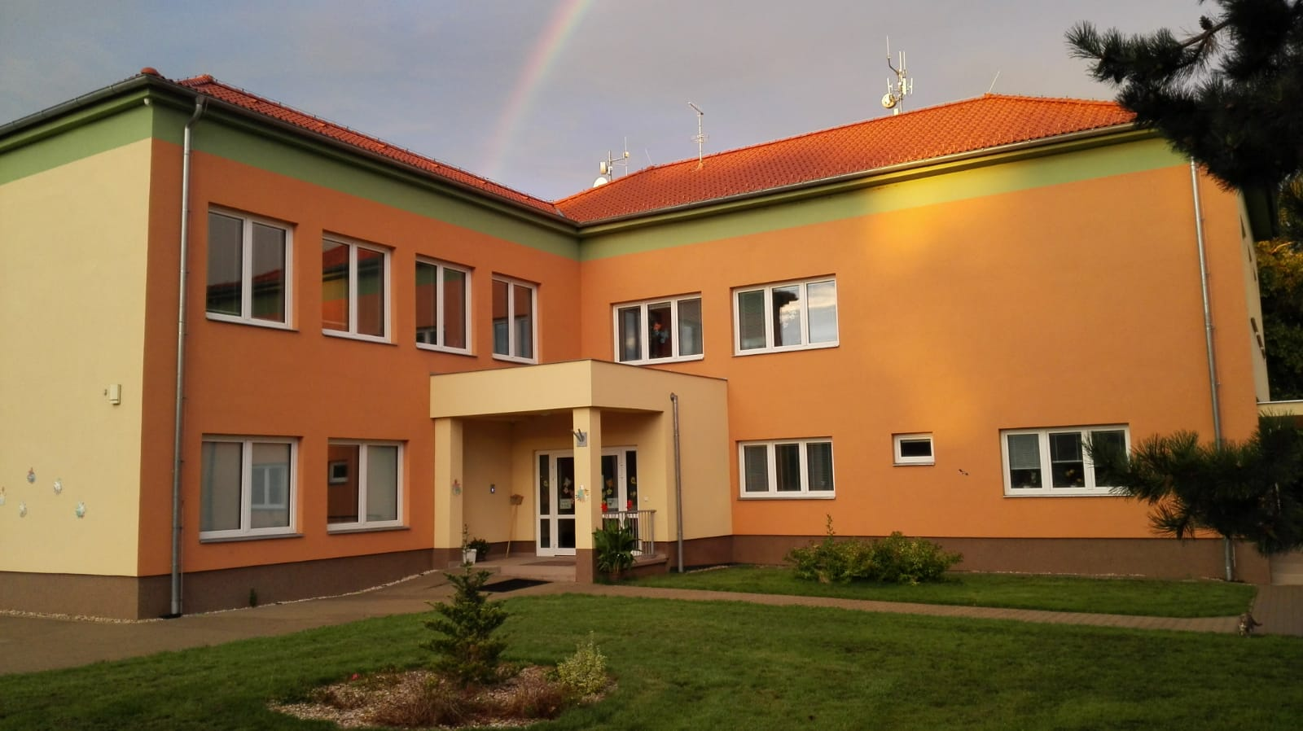
Základní škola Bylany

Slide 2
O NÁS
jsme málotřídní základní škola s pěti ročníky
vyučujeme ve třech kmenových třídách
  I. třída (1.ročník)
  II. třída (2. a 3. ročník)
  III. třída (4. a 5. ročník)
provoz školy a školní družiny: od 6:00 do 17:00 hodin
stravování žáků: ve školní výdejně stravy (obědy dodává MŠ Chrášťany)
ve spolupráci se zřizovatelem (Obec Chrášťany) spoluorganizujeme kulturní akce pro veřejnost (dušičkobraní, rozsvěcení vánočních stromků, masopust…)
pedagogové spolupracují v každé ze tříd s asistenty pedagoga
pomáháme žákům uspět u přijímacích zkoušek na víceletá gymnázia

Slide 3
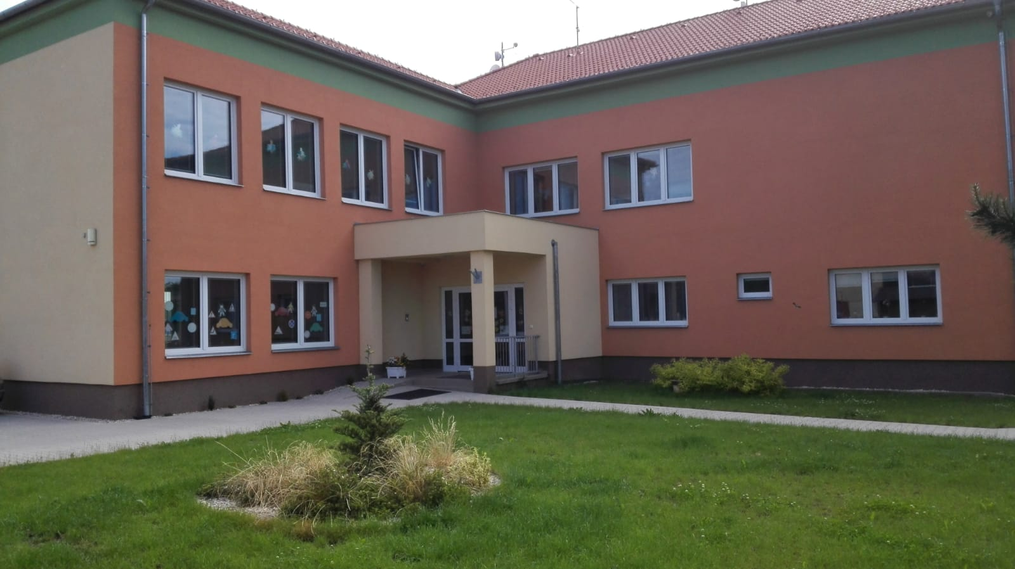
O nás
ve všech třídách interaktivní tabule
škola vybavena stolními počítači i notebooky
po domluvě je možné notebook zapůjčit
klademe důraz na individuální přístup k žákům, přátelskou atmosféru a také úzkou spolupráci s rodiči

Slide 4
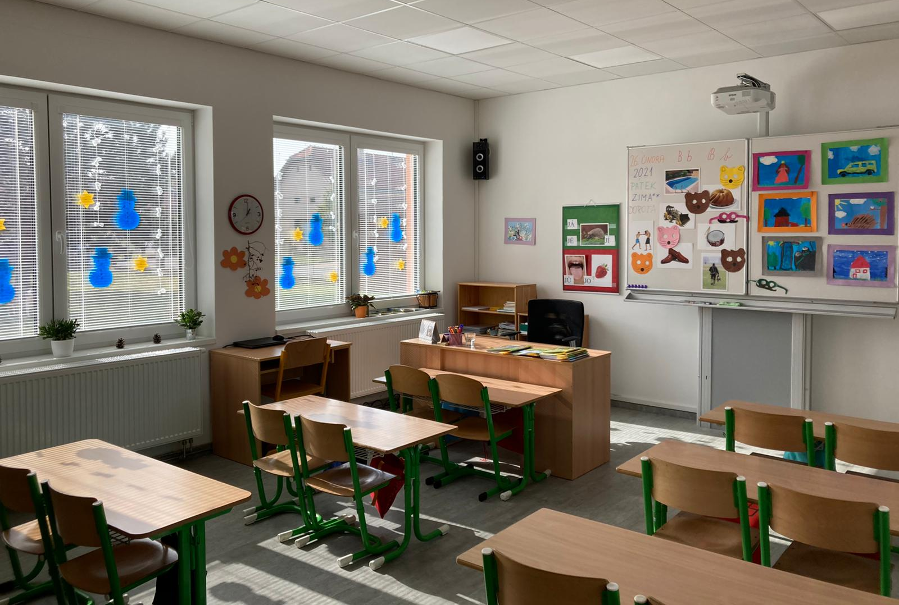
I. třída

Slide 5
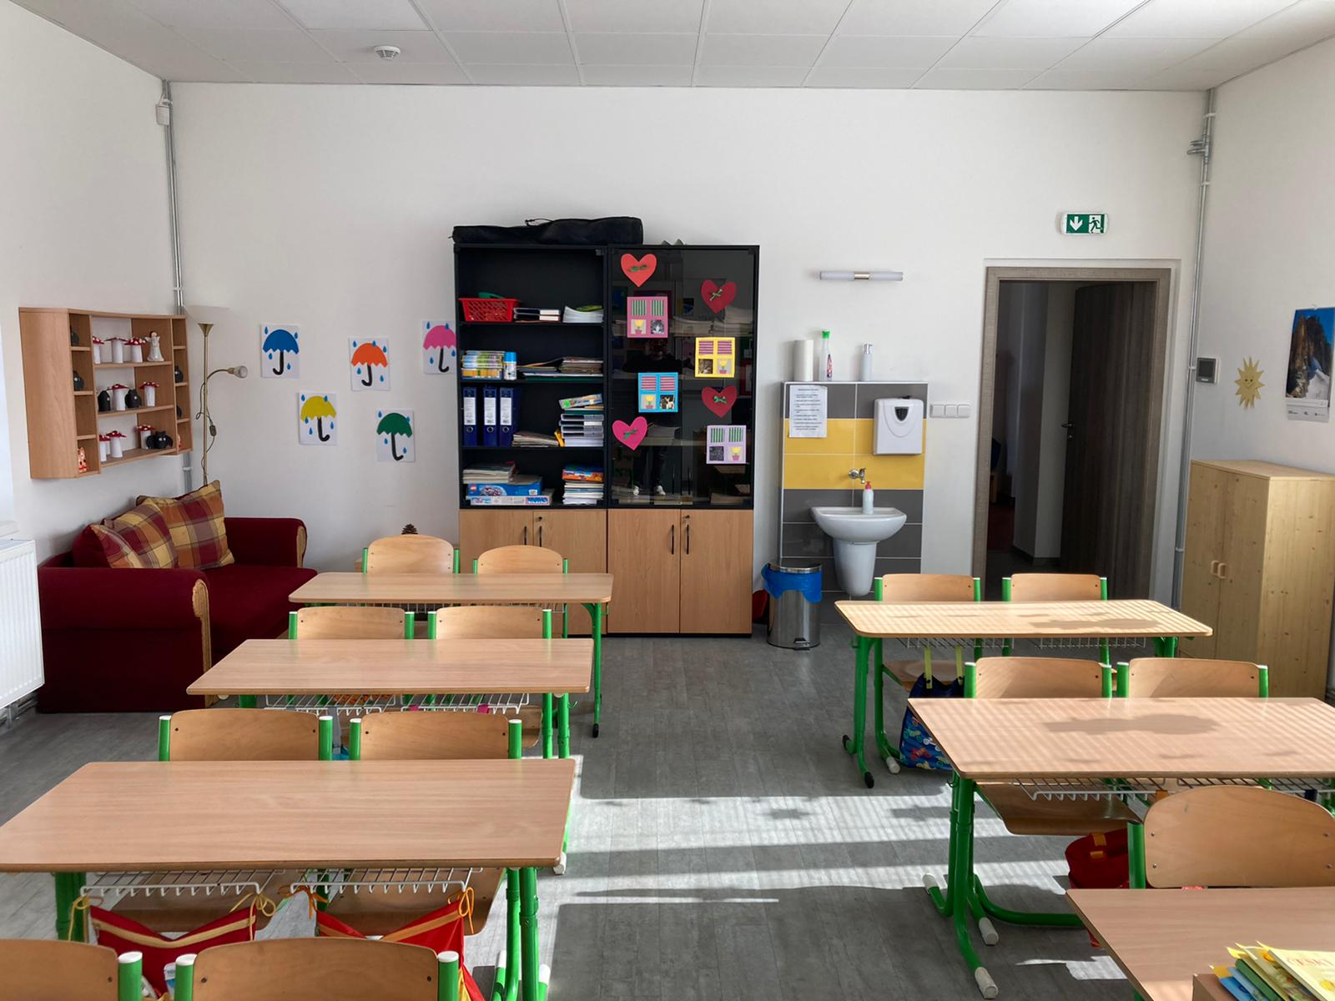
I. třída

Slide 6
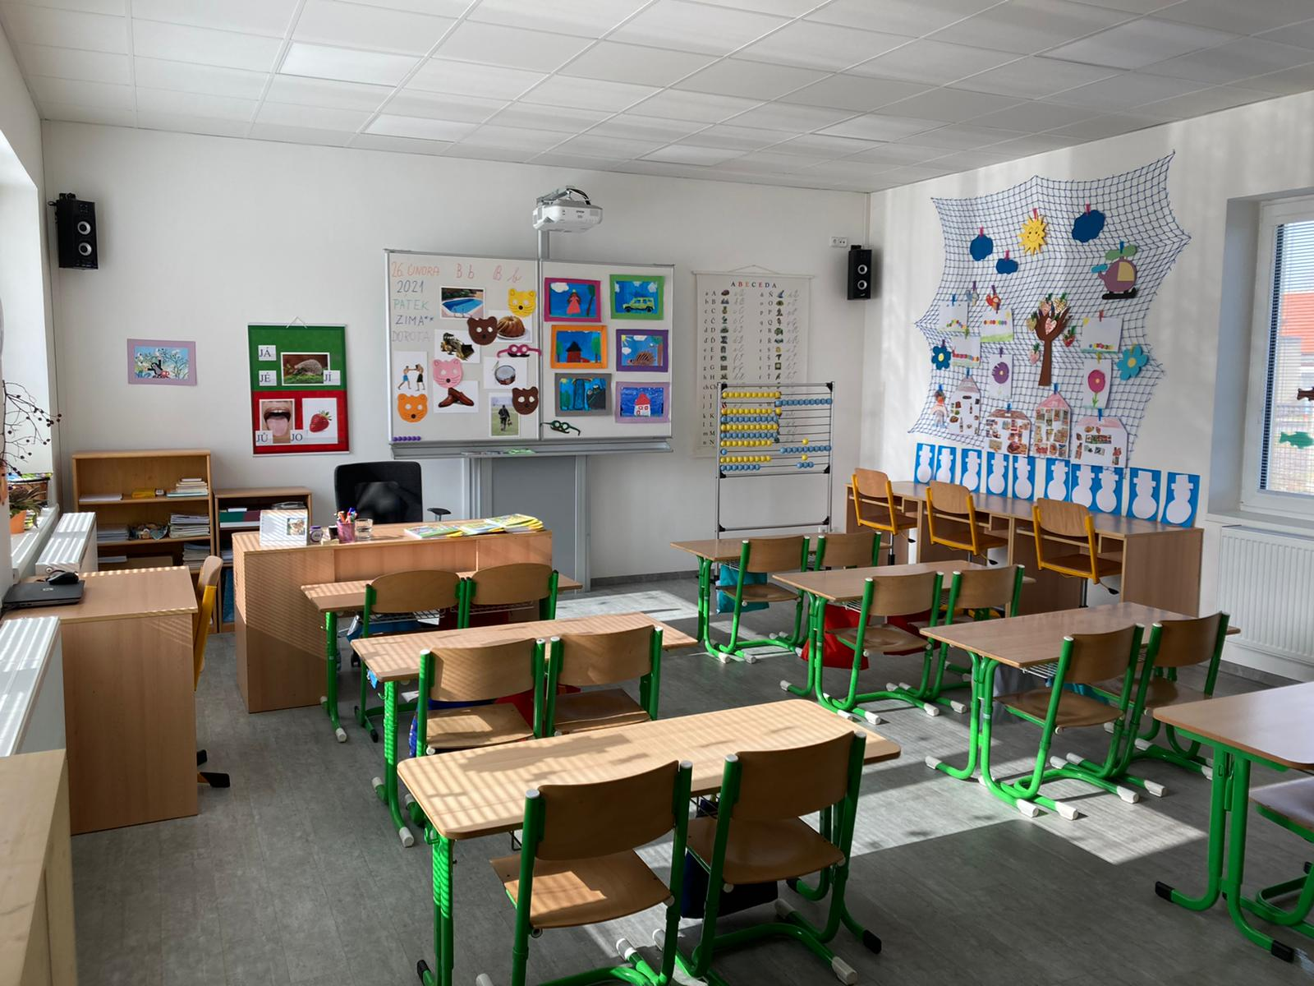
I. třída

Slide 7
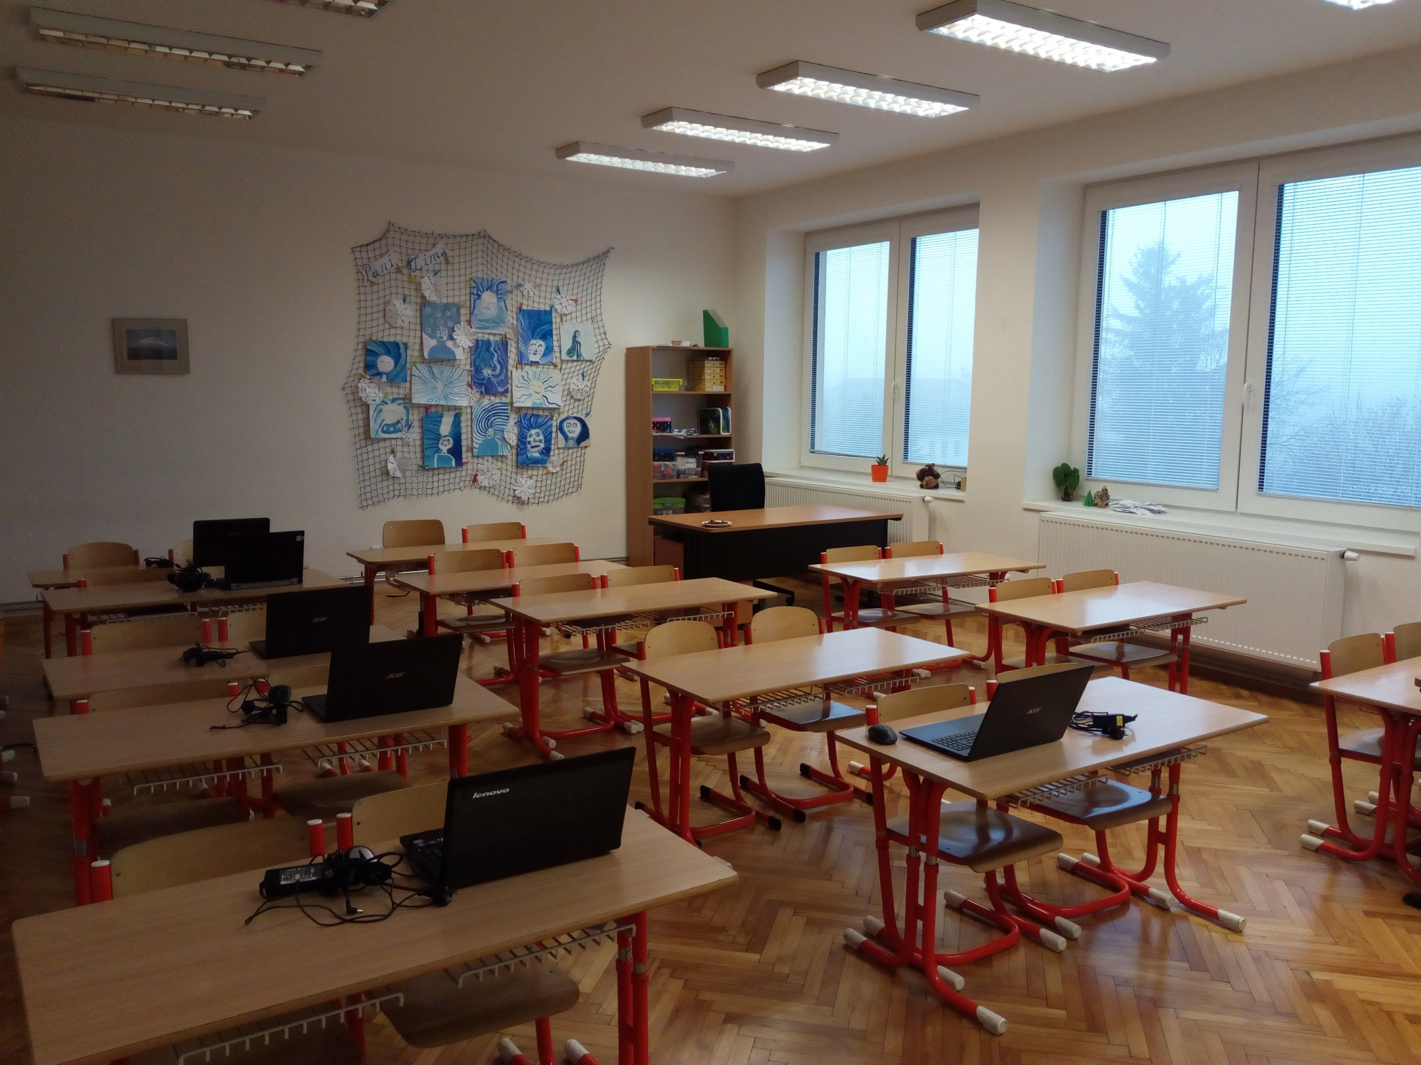
II. třída

Slide 8
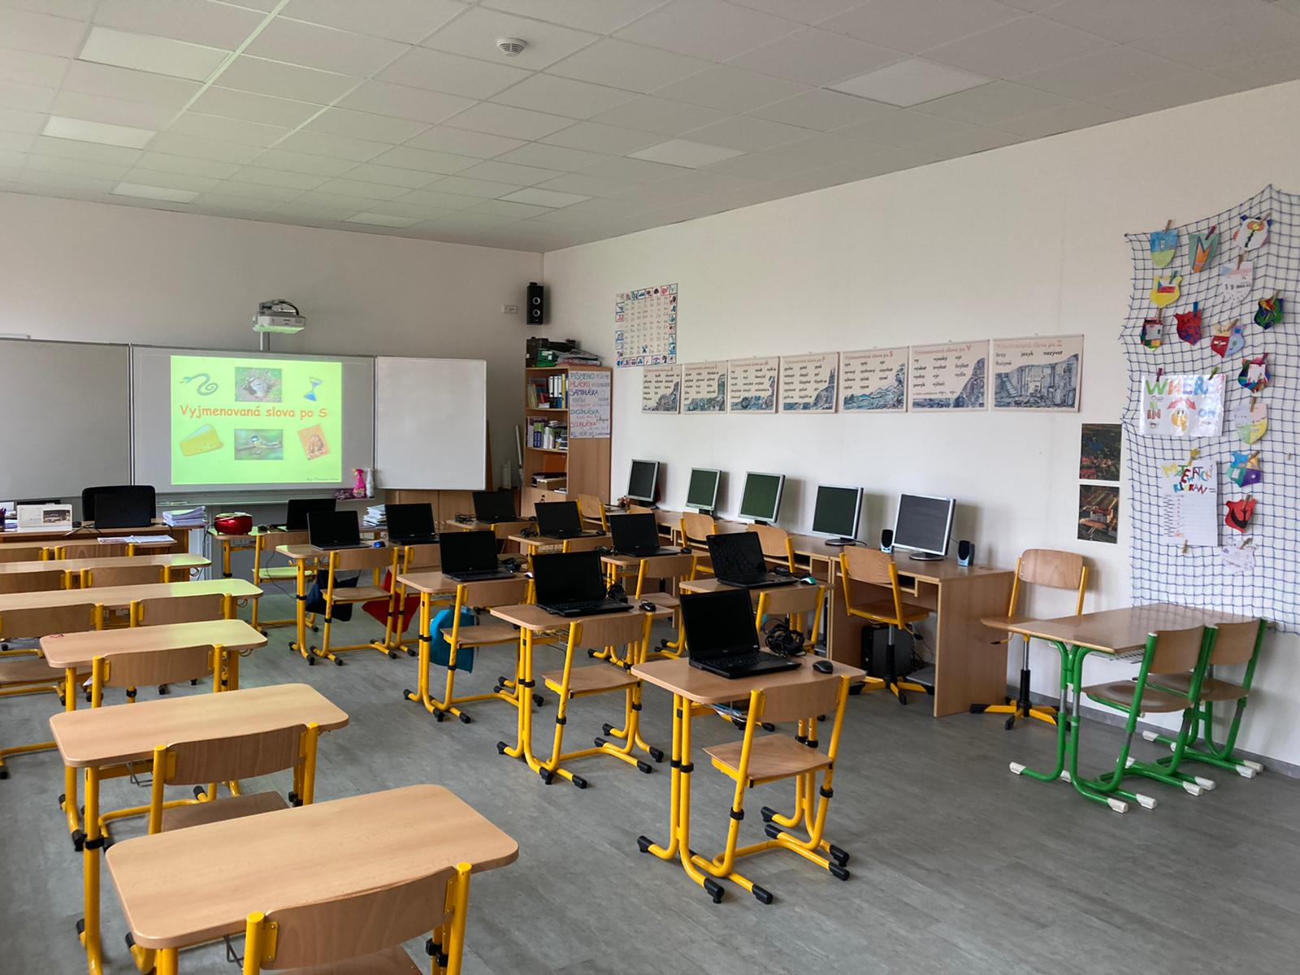
III. třída

Slide 9
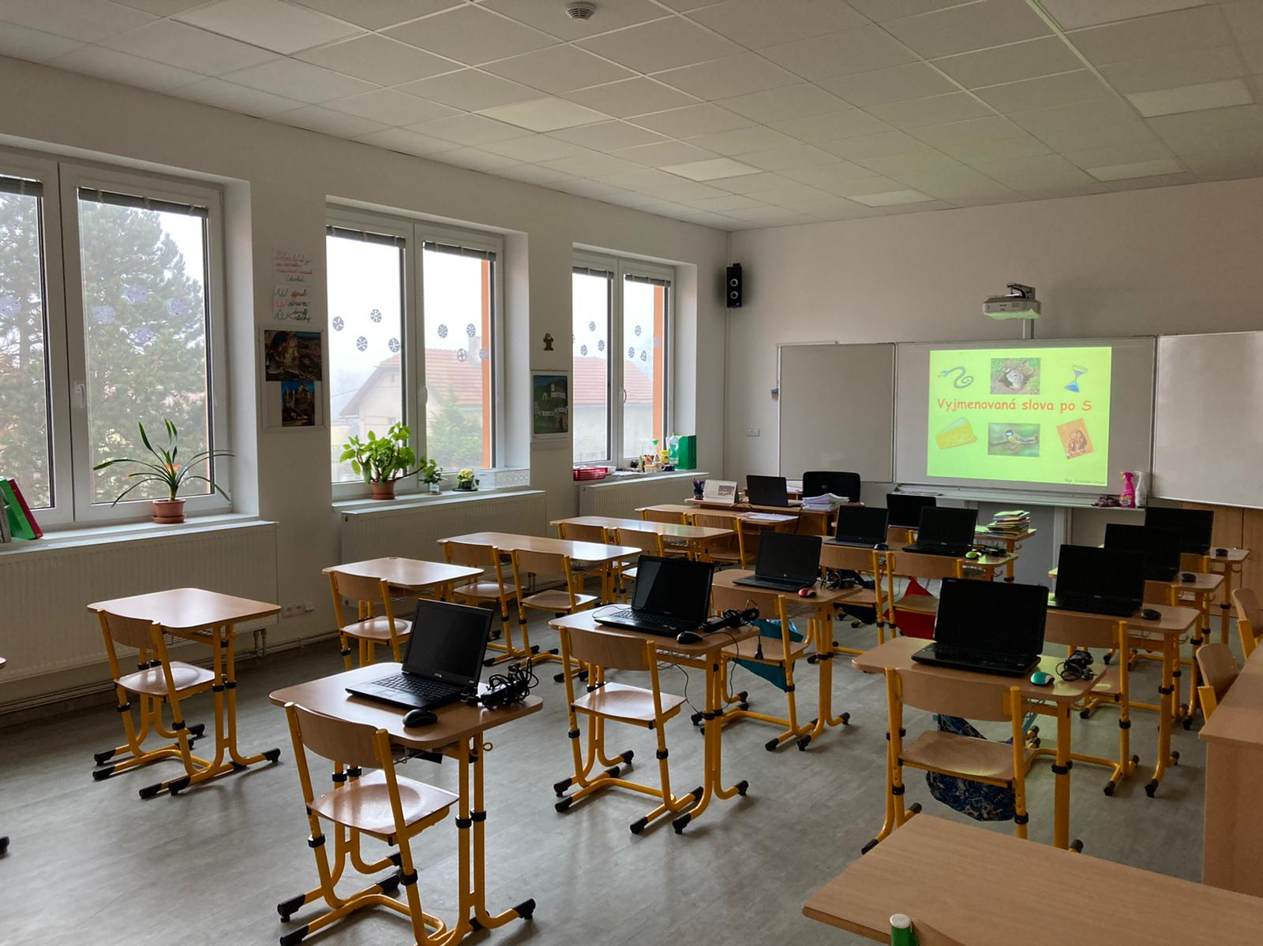
III. třída

Slide 10
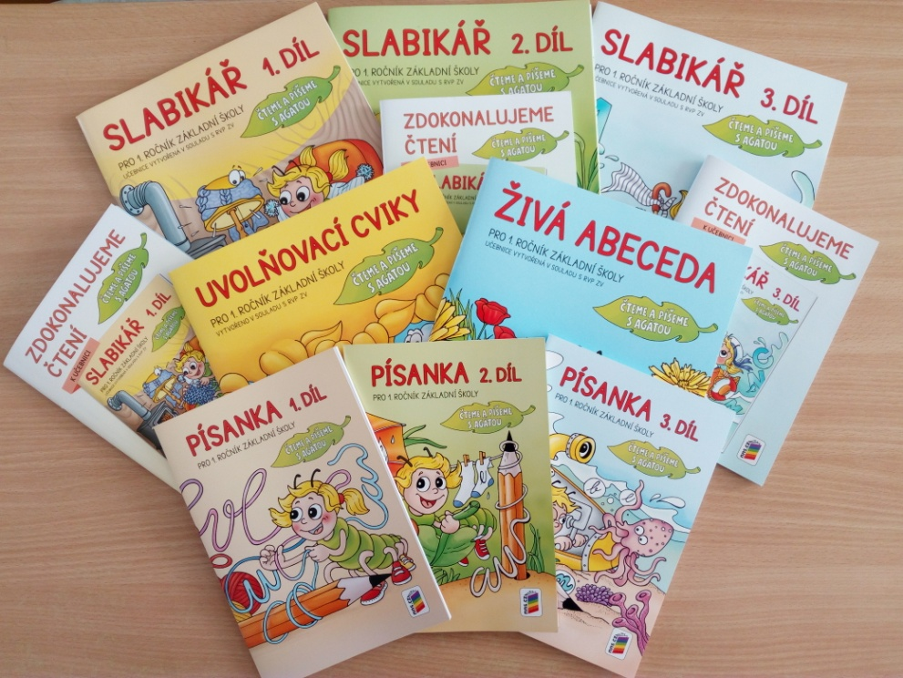
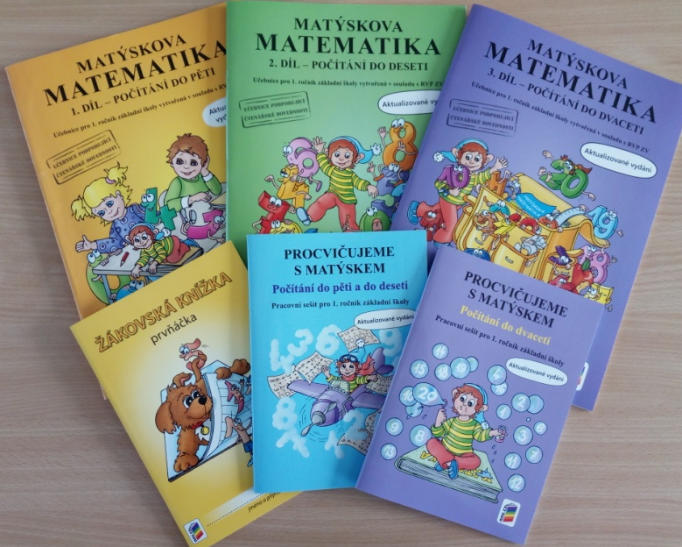
Výuka v 1. ročníku
ucelený soubor vzdělávacích materiálů AMOS
  Čteme a píšeme s Agátou (metoda tří startů, analyticko-syntetická metoda čtení doplněná o efektivní prvky metody genetické)
  Matýskova matematika
  Objevujeme a poznáváme s Oskarem
výuková videa
  lze využít v době nemoci či k domácímu procvičování probíraného učiva
více informací na: www.nns.cz/amos
odkazy na výuková videa také na webových stránkách školy

Slide 11
Co je to Metoda tří startů?
autorem metody Mgr. Miloš Novotný (zkušený pedagog, dlouhodobě vyučoval na málotřídní škole)
žáci nejsou naráz vystaveni čtyřem tvarovým podobám písmene, seznamují se s nimi postupně
START KE ČTENÍ S POROZUMĚNÍM (čtení a psaní za pomoci pouze velkých tiskacích písmen, příprava na psaní vázaným písmem)
START KE PSANÍ S POROZUMĚNÍM (malé tvary tiskacích písmen, malé tvary vázaného písma)
START K SYSTEMATICKÉ PRÁCI S TEXTEM (čtení tiskacího písma kombinující velké i malé tvary písmen, práce s textem, velké tvary vázaného písma)

Slide 12
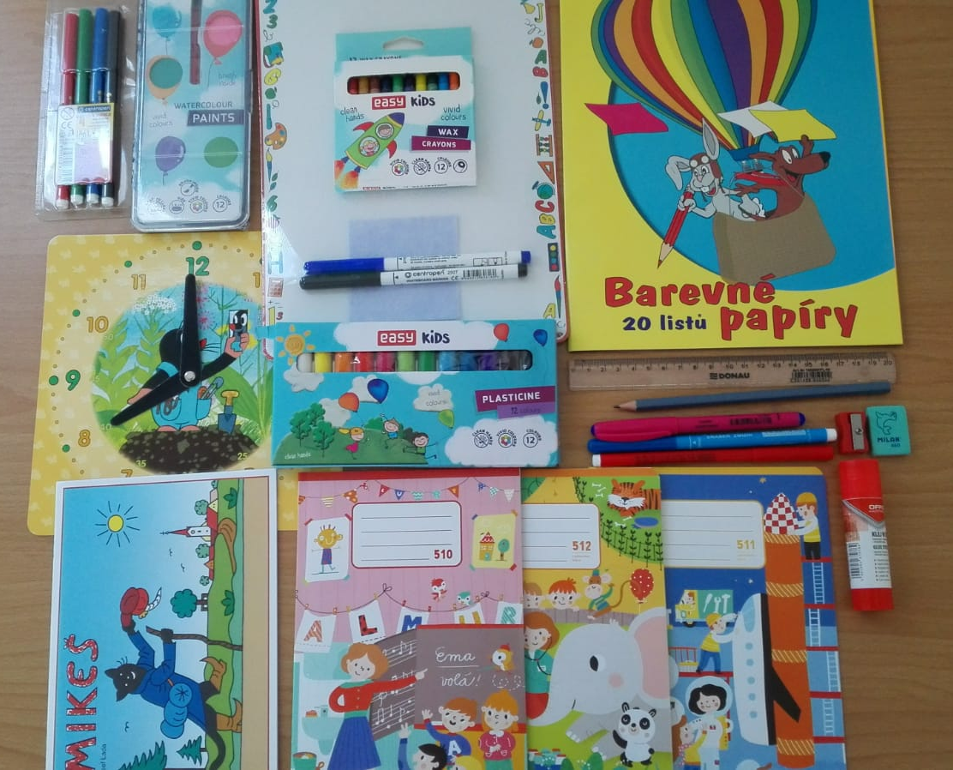
BALÍČEK PRO PRVŇÁČKY

Slide 13
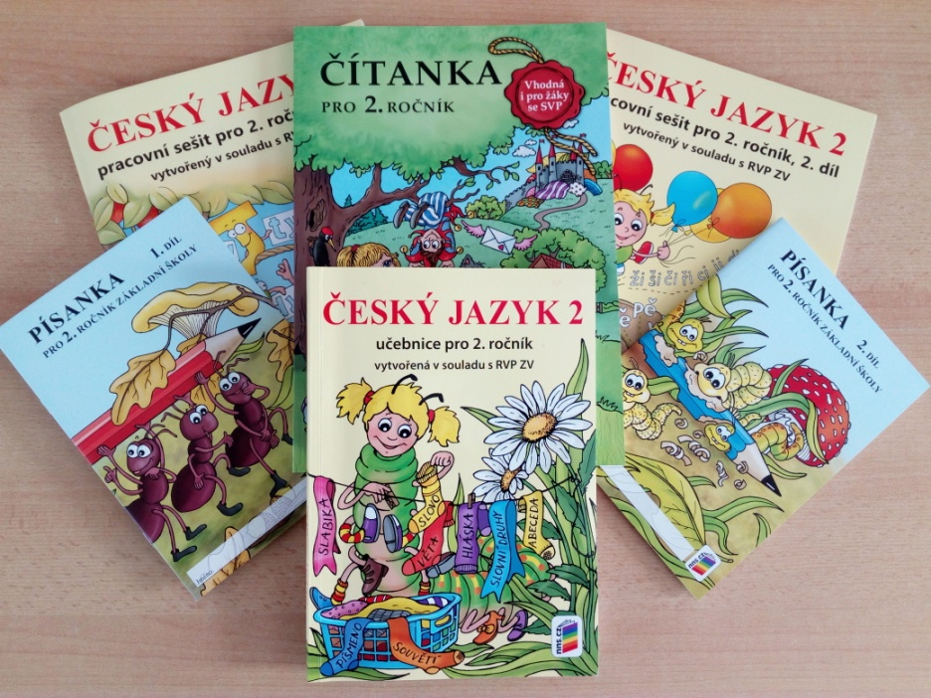
Výuka českého jazyka
ve 2. – 5. ročníku ucelený soubor výukových materiálů od nakladatelství Nová)
učebnice
pracovní sešity
čítanky

Slide 14
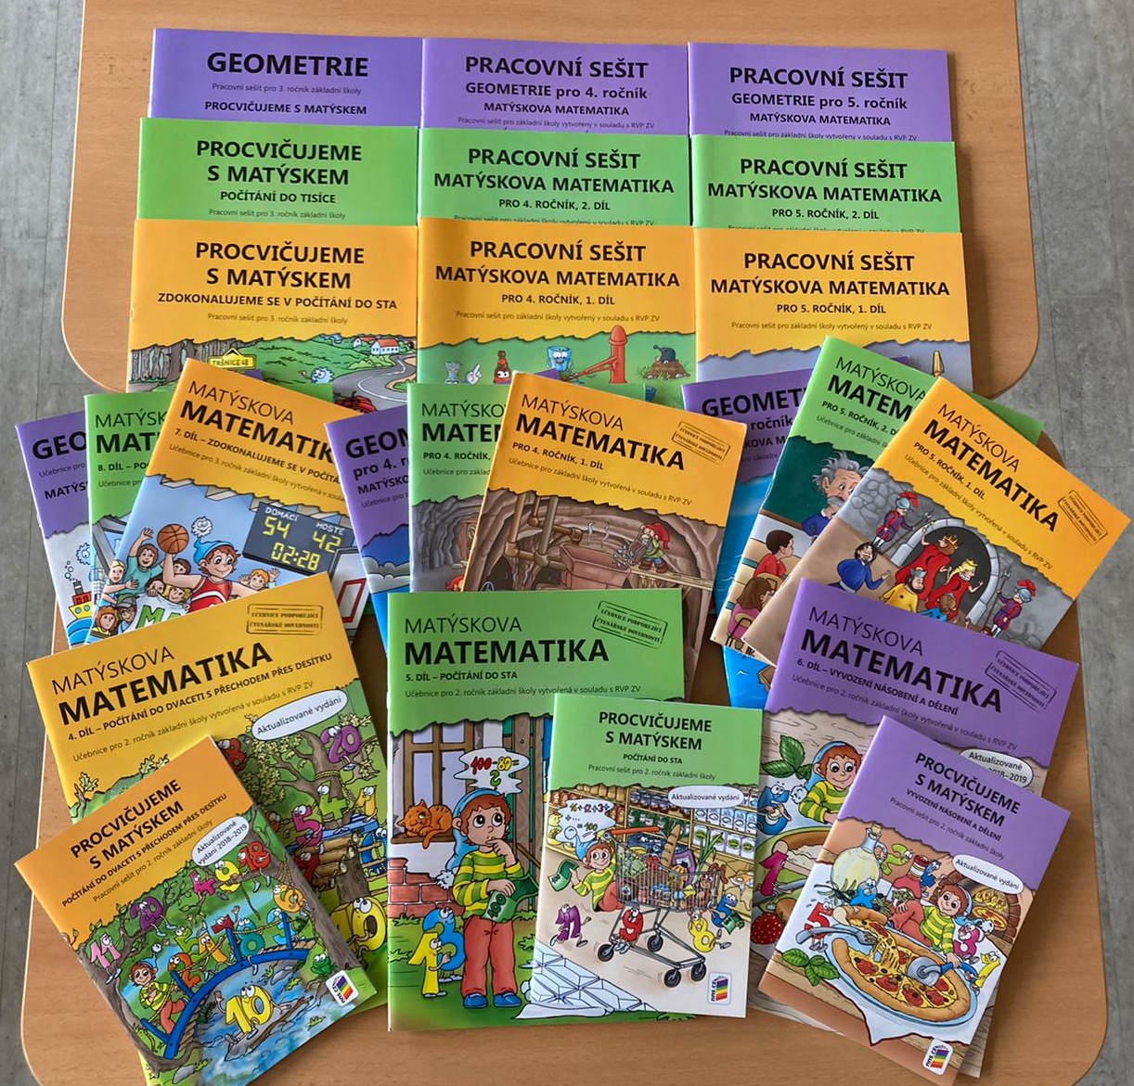
Výuka matematiky
Matýskova matematika (nakladatelství Nová škola)
výuková videa k jednotlivým stránkám učebnice
  lze využít v době nemoci či k domácímu procvičování probíraného učiva
učebnice podporují rozvoj čtenářské gramotnosti a logického myšlení
důraz na finanční gramotnost
od 3. ročníku samostatné učebnice i pracovní sešity geometrie (důraz na prostorovou představivost)
Více informací o Matýskově matematice na:
www.matyskova-matematika.cz

Slide 15
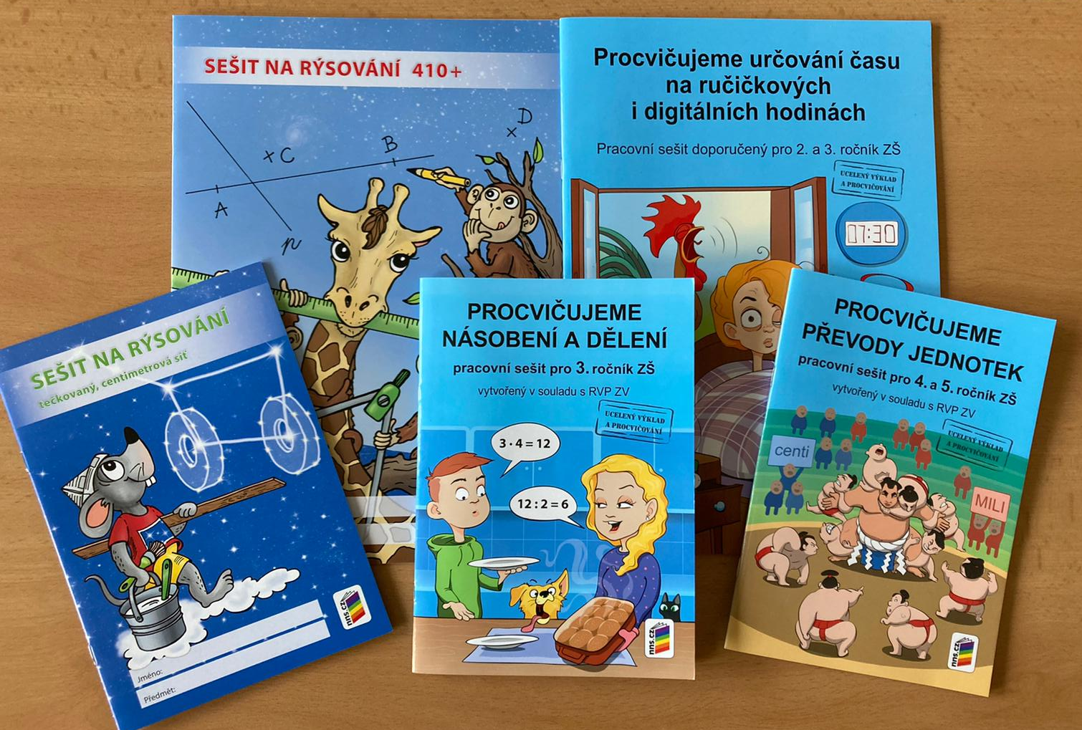
Výuka matematiky
Při výuce využíváme i další doplňkové materiály z téhož nakladatelství.

Slide 16
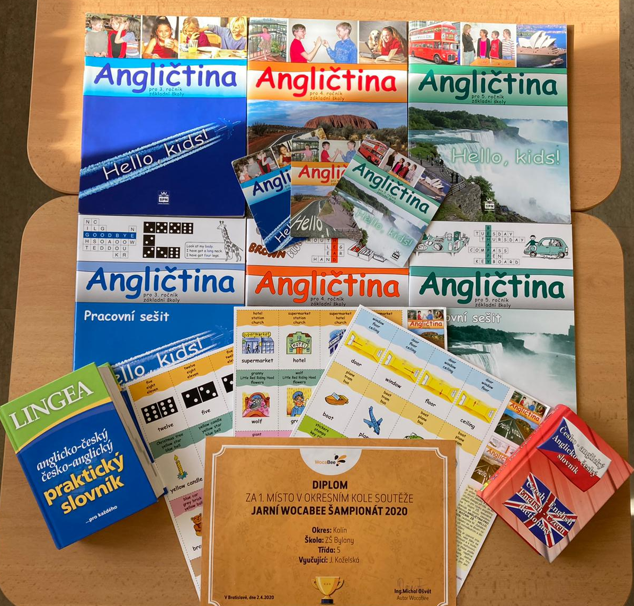
Výuka angličtiny
výuka angličtiny od 3. ročníku
ucelený soubor vzdělávacích materiálů (řada učebnic a pracovních sešitů od nakladatelství SPN)
zvukové nahrávky k učebnici
aktivizující metody ve výuce
zaměření výuky:
  motivace učit se cizímu jazyku
  nácvik správné výslovnosti
  osvojení si základů slovní zásoby
  konverzační dovednosti přiměřené věku žáků

Slide 17
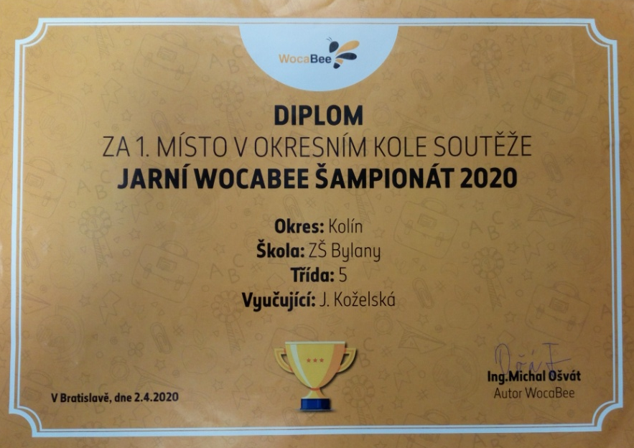
Výuka angličtiny
K procvičování anglických slovíček a frází mohou žáci využít aplikaci WocaBee.
Aplikaci není nutné instalovat a dokonce funguje na každém zařízení (mobil, tablet, notebook).
Více informací o aplikaci naleznete na: www.wocabee.app
Ve školním roce 2019/2020 se žáci 5. ročníku umístili na prvním místě v soutěži JARNÍ WOCABEE ŠAMPIONÁT 2020.

Slide 18
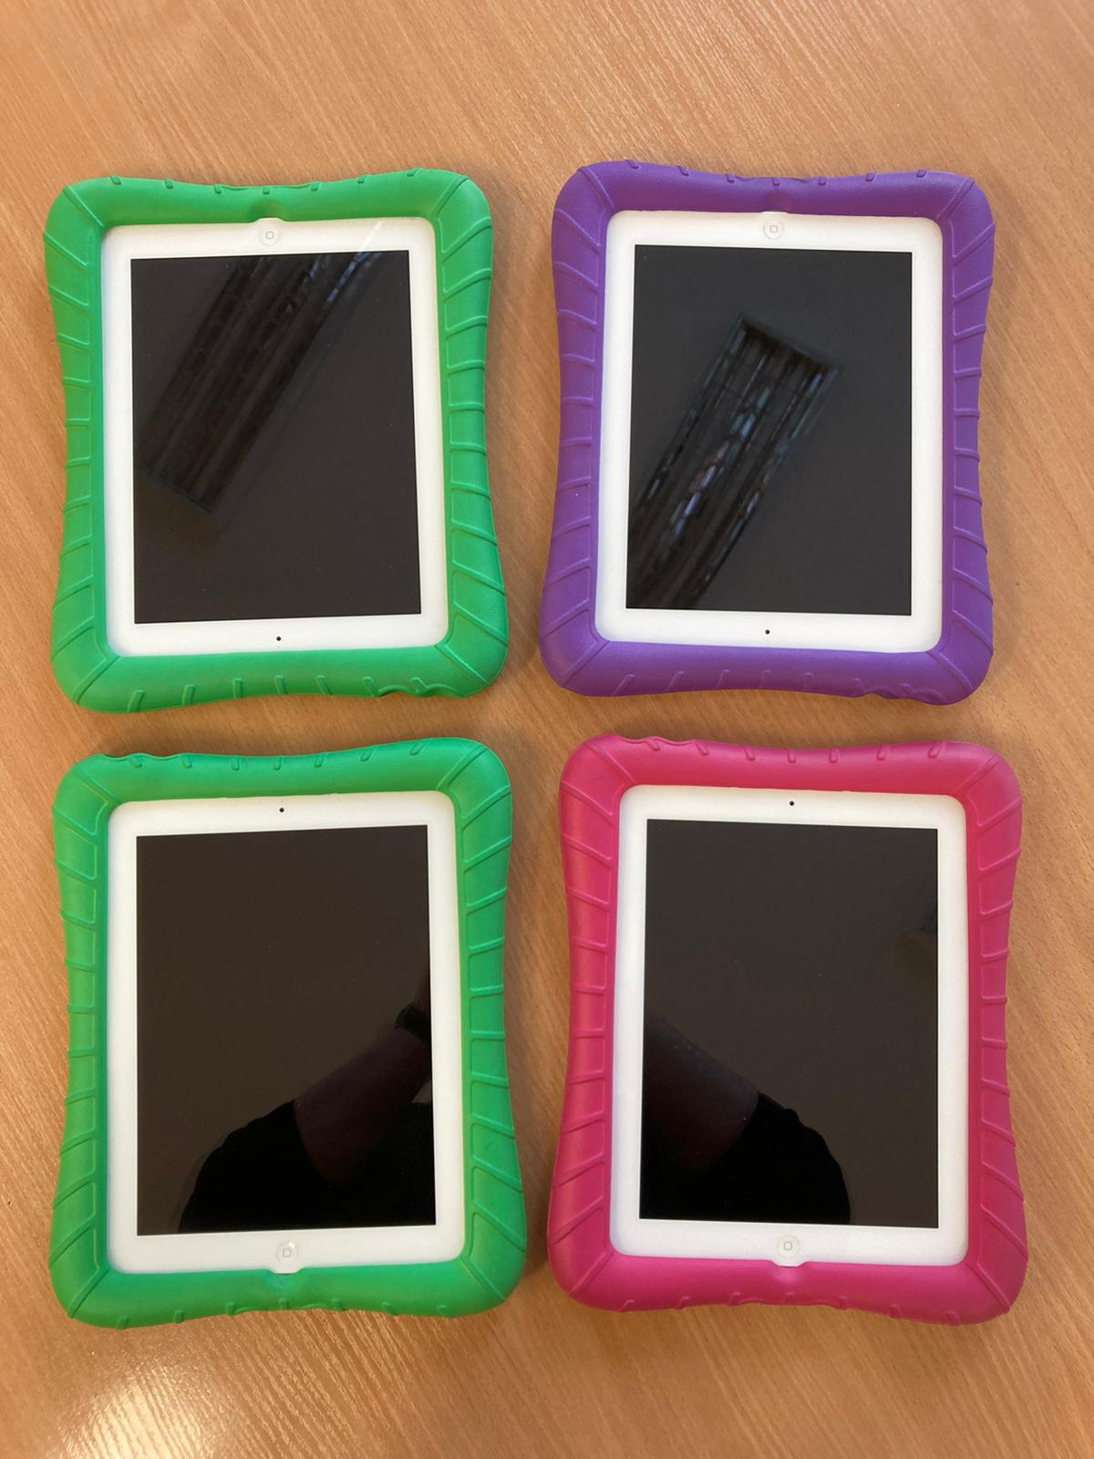
Výuka informatiky na naší škole
Orientovat se ve světě moderních technologií je v dnešní době nezbytností. Informatiku vyučujeme ve 4. a 5. ročníku.
Žáci při výuce používají především notebooky.

Slide 19
NA cestě za poznáním
prvouka (1. – 3. ročník)
  1. a 2. a 3. ročník Oskarova prvouka
  srozumitelná zadání, myšlenkové mapy, čtení s porozuměním, používání samolepek, průběžné sebehodnocení
vlastivěda, přírodověda (4. a 5. ročník)
  osvědčená učební řada od nakladatelství SPN
  důraz na práci s mapou
  využívání informačních technologií při výuce
  tematické vycházky , návštěvy památek a kulturních institucí

Slide 20
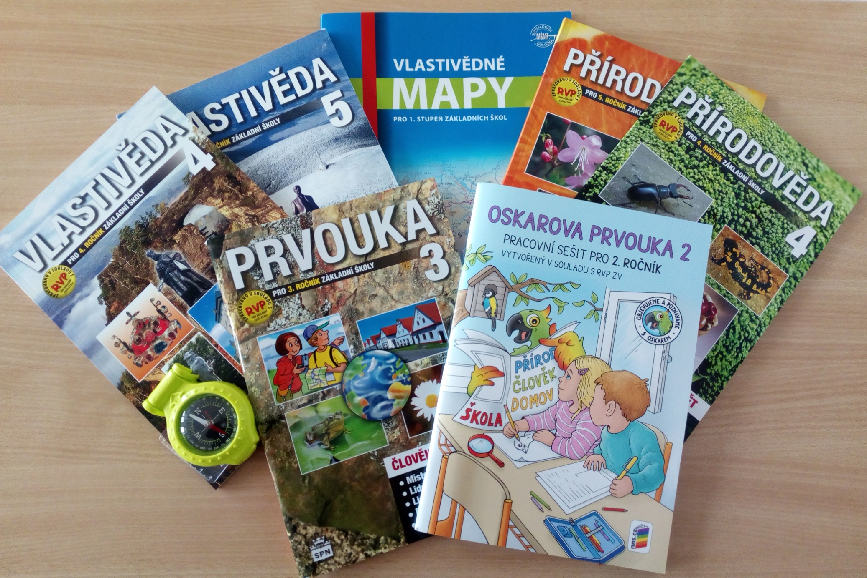

Slide 21
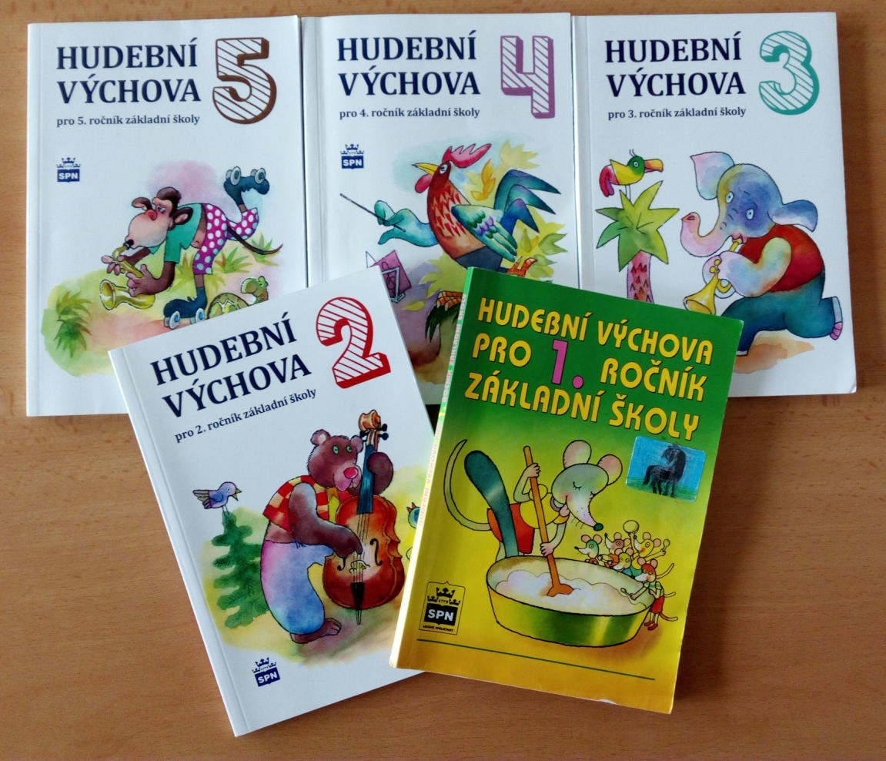
„BEZ HUDBY BY BYL ŽIVOT CHYBOU“
F. Nietzsche (německý filozof)
ucelená řada učebnic pro výuku hudební výchovy od nakladatelství SPN
činnostní pojetí učebnic
  zpěv
  hudebně pohybové aktivity
  instrumentální činnost a poslech

Slide 22
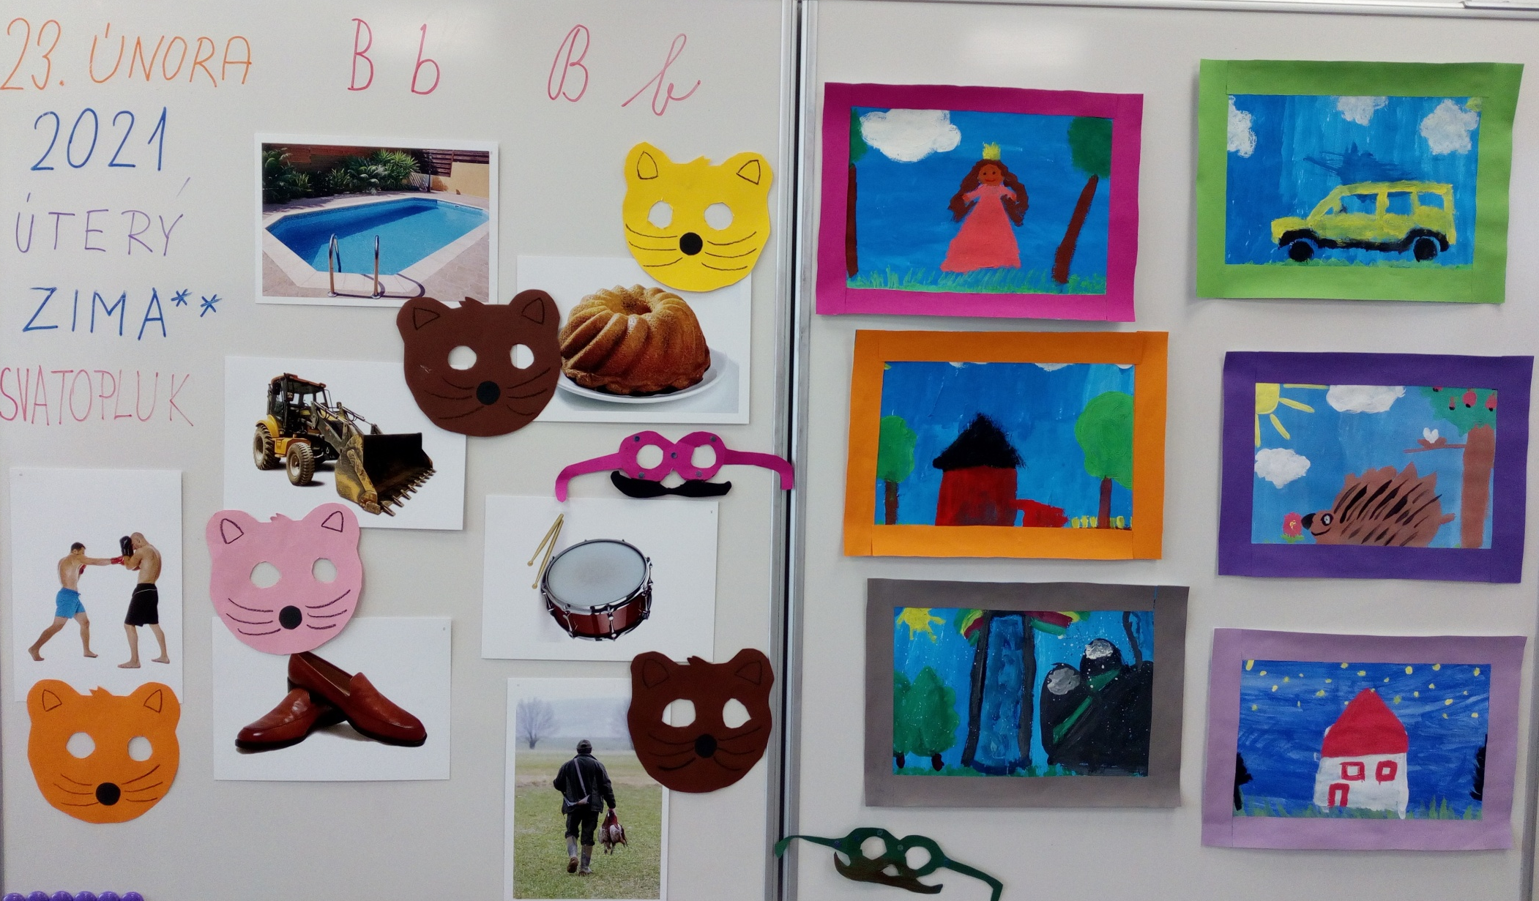
VÝTVARNÉ PRÁCE NAŠICH ŽÁKŮ

Slide 23
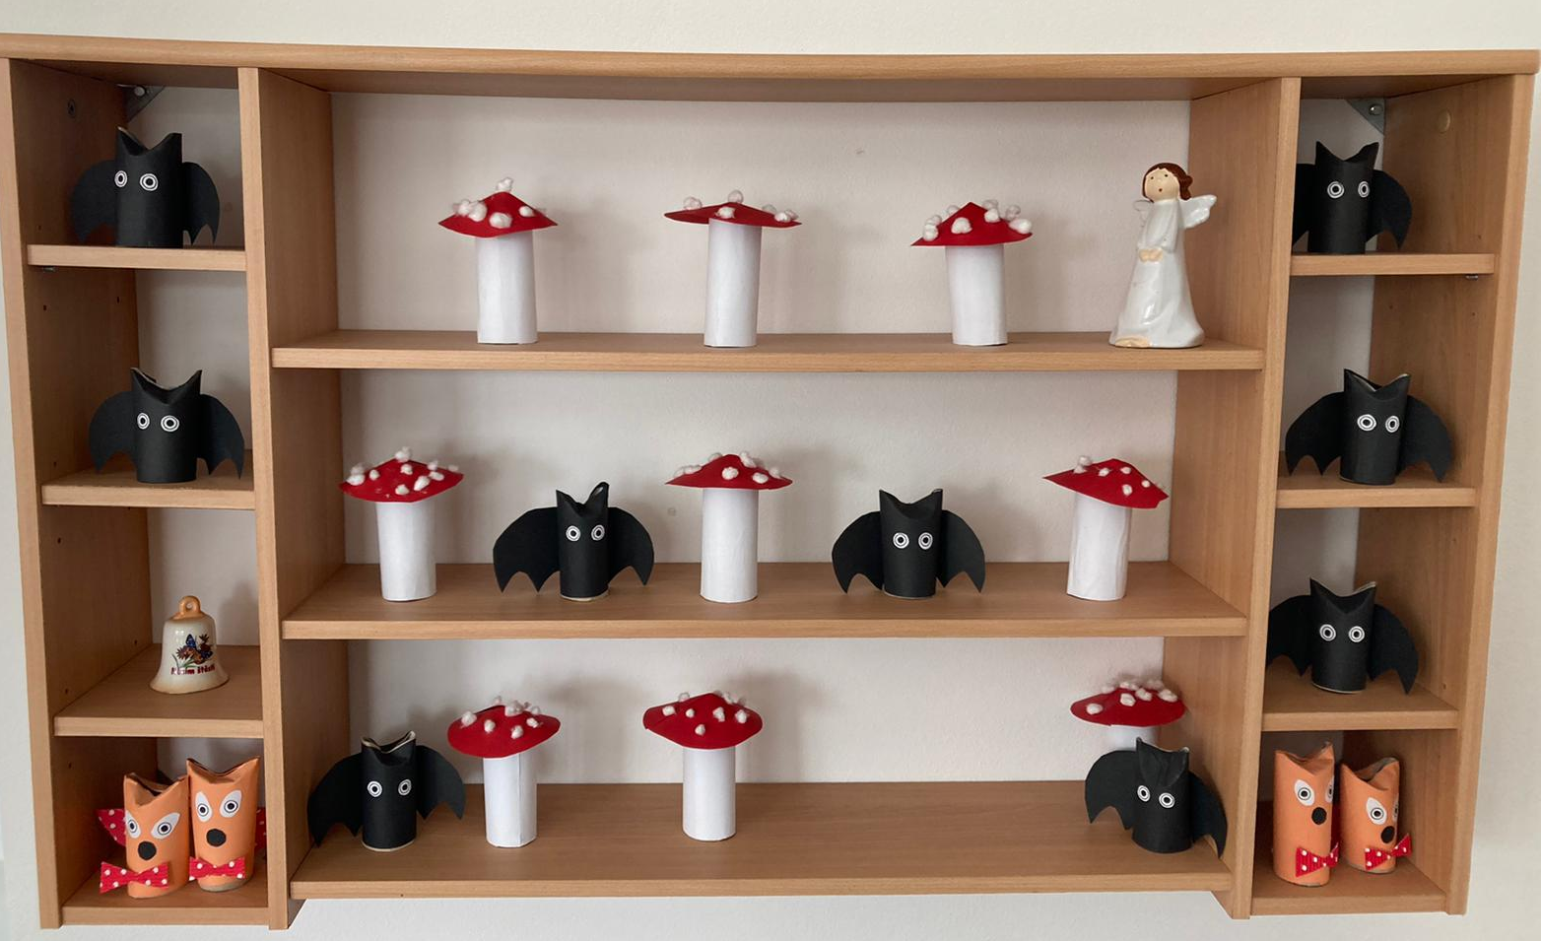

Slide 24
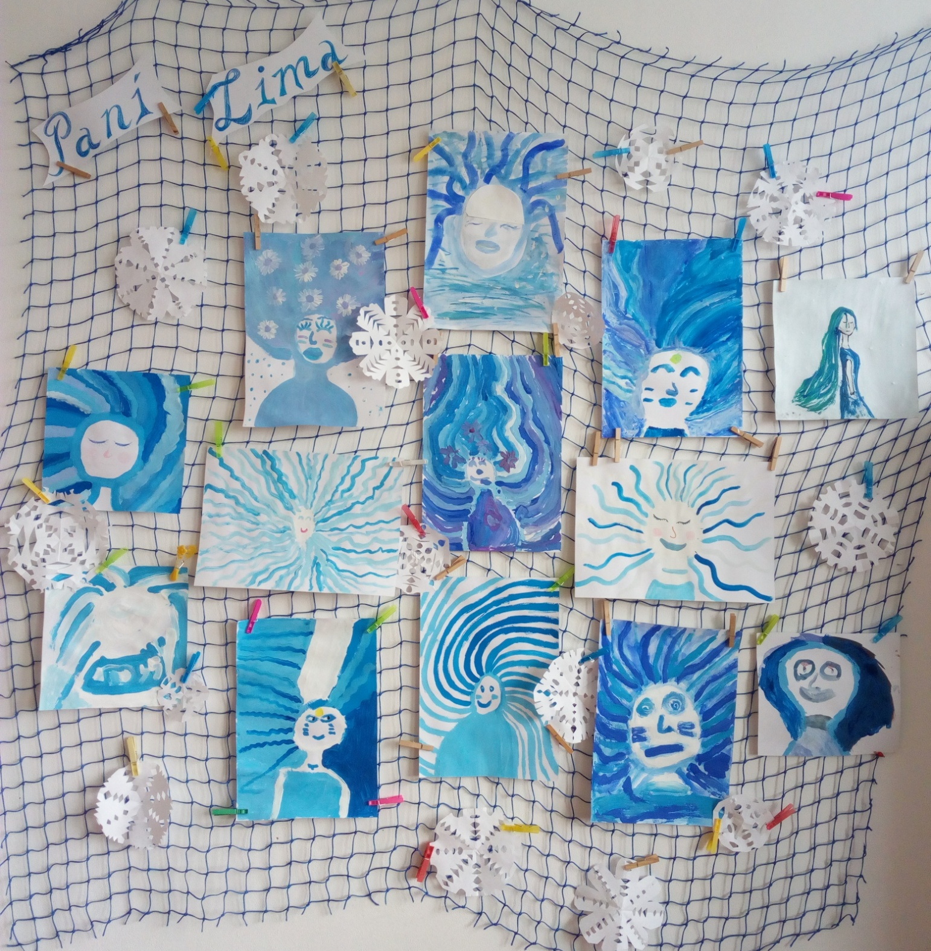

Slide 25
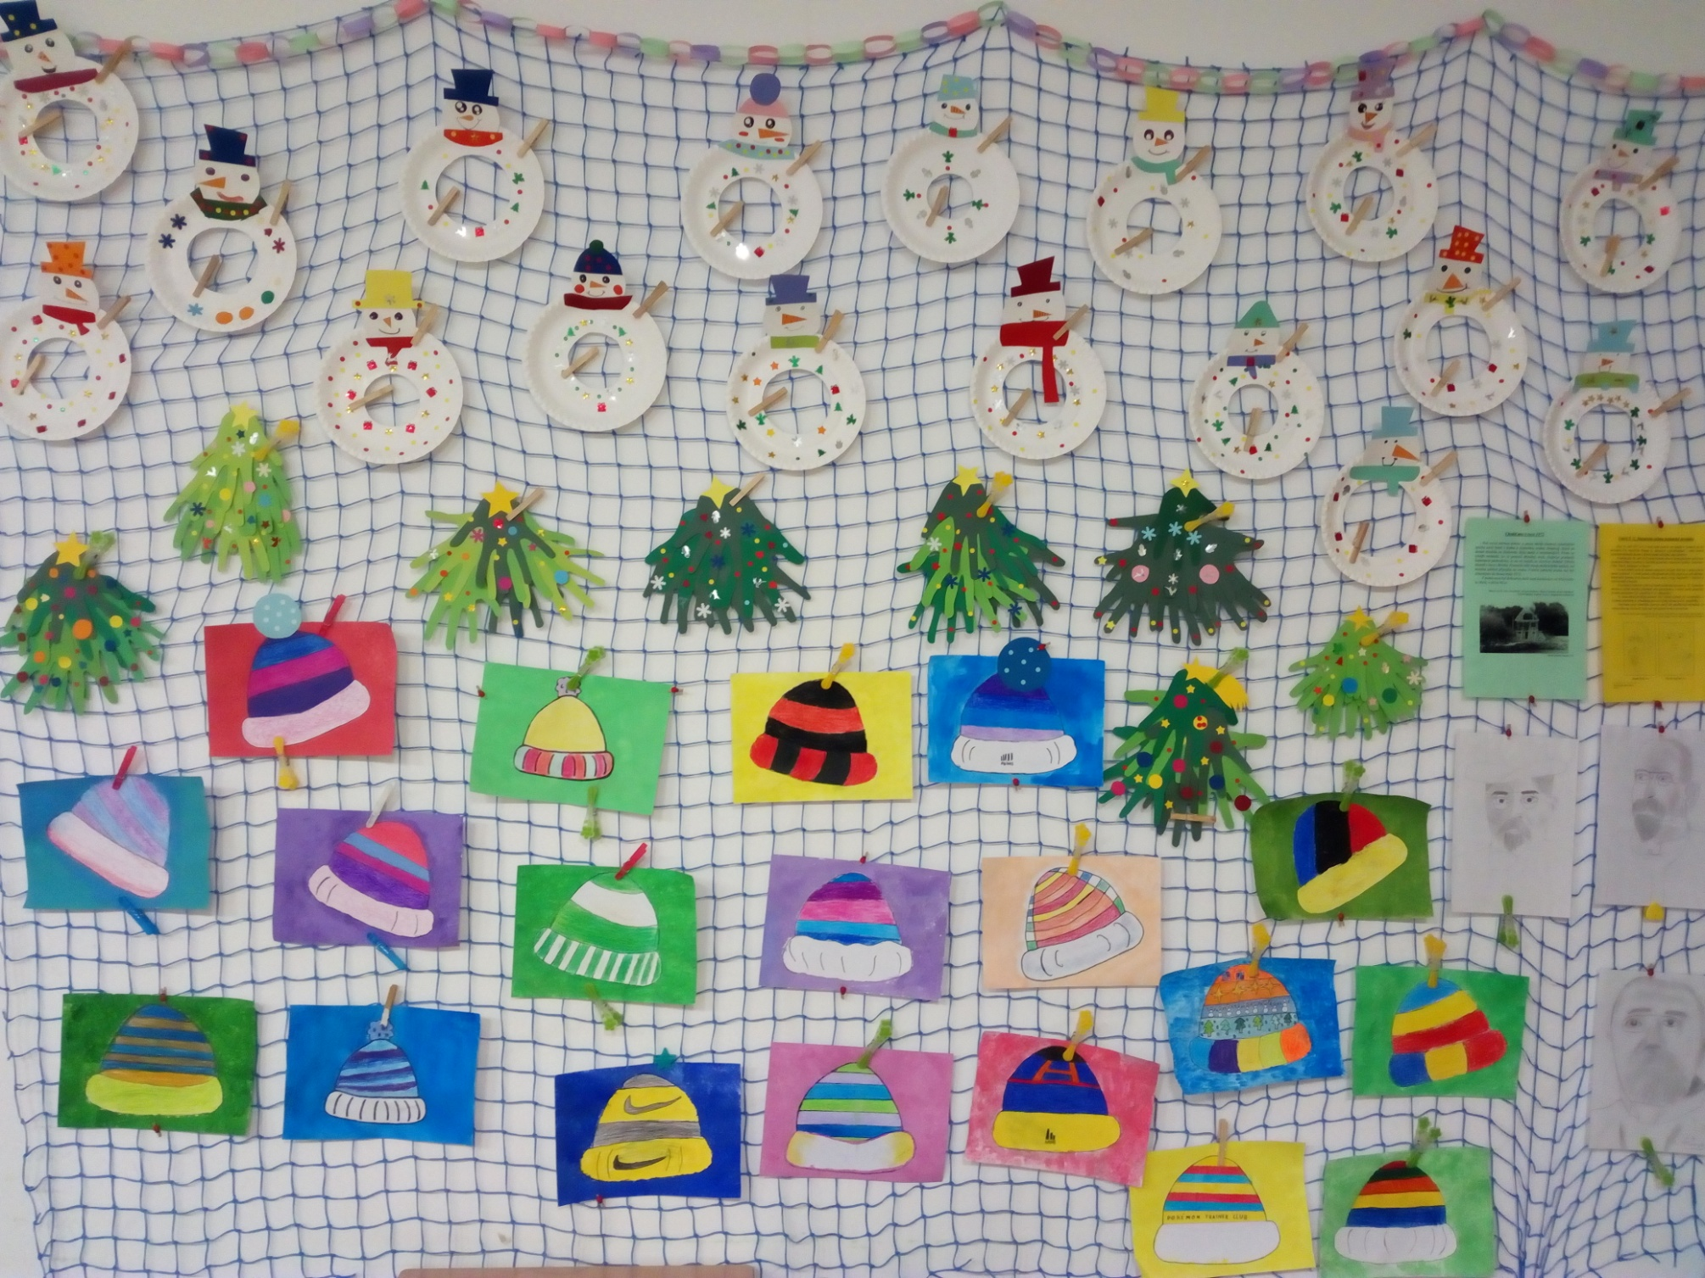

Slide 26
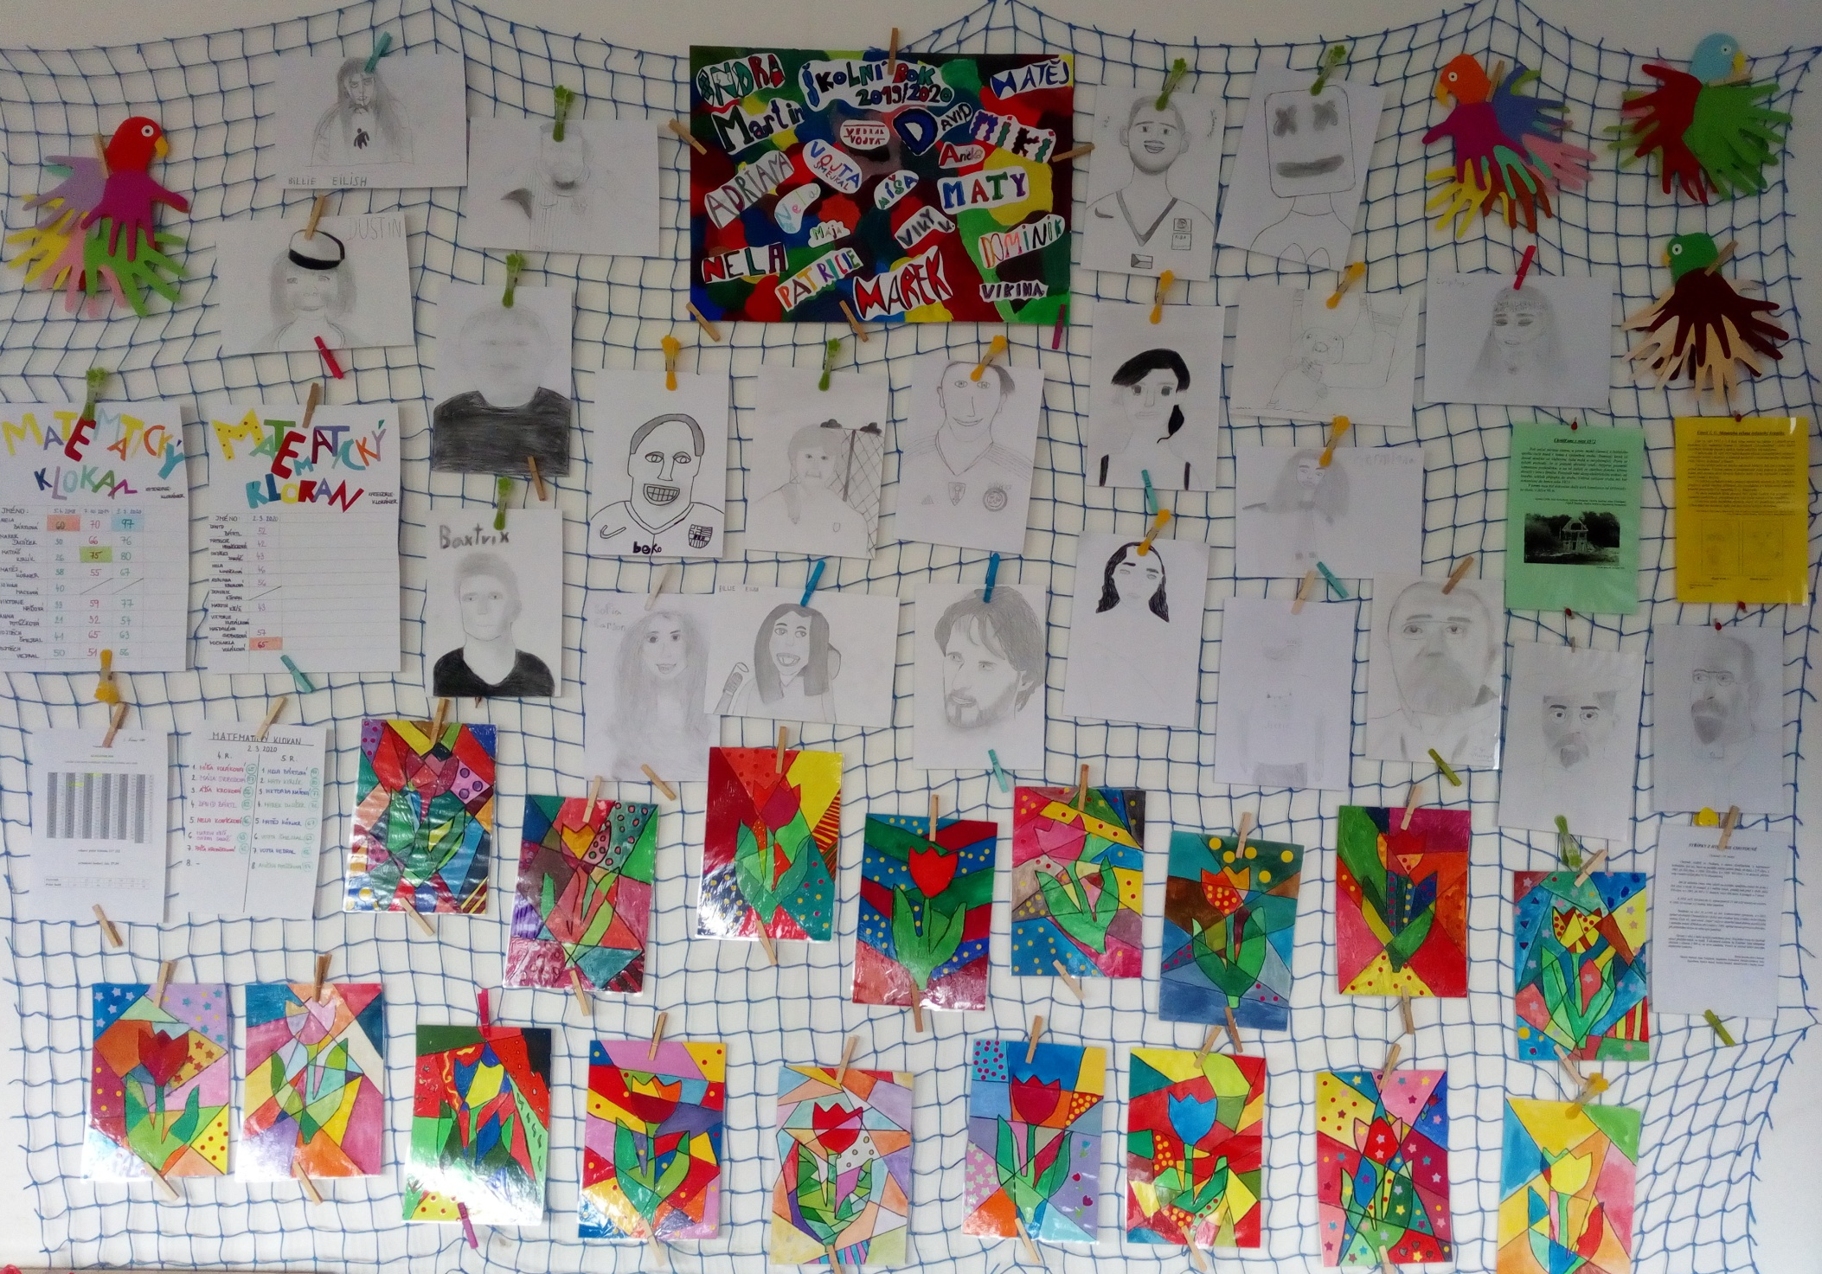

Slide 27
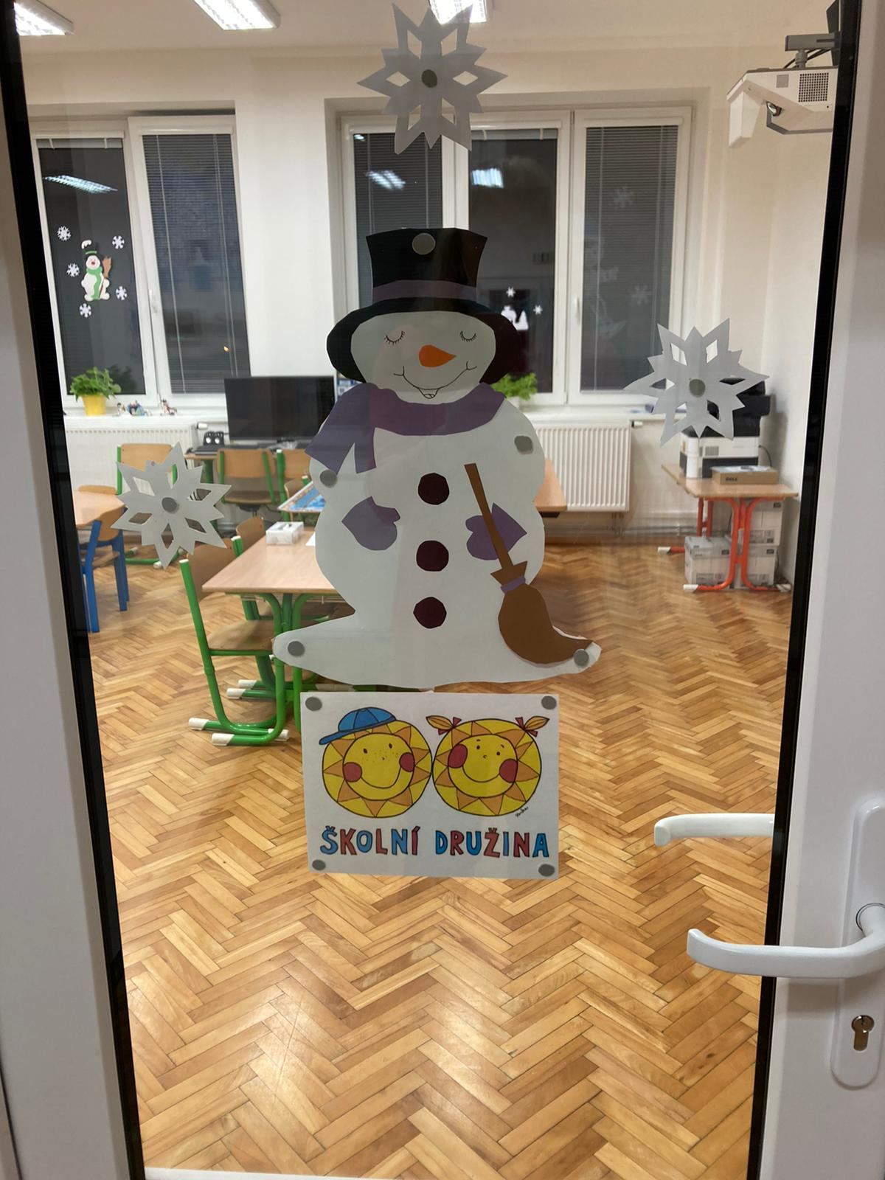
Školní družina
provoz školní družiny: od 6:00 do 17:00 hodin
  tvořivé, odpočinkové, relaxační a pohybové aktivity
  výtvarné a pracovní činnosti, hudební a dramatické činnosti, keramické vytváření
  kolektivní hry, využívání školní zahrady a multifunkčního hřiště s umělým povrchem
vybavení: interaktivní tabule, notebook, televize, tablety, deskové hry, stavebnice, hračky, knížky, pomůcky pro tvořivou činnost…

Slide 28
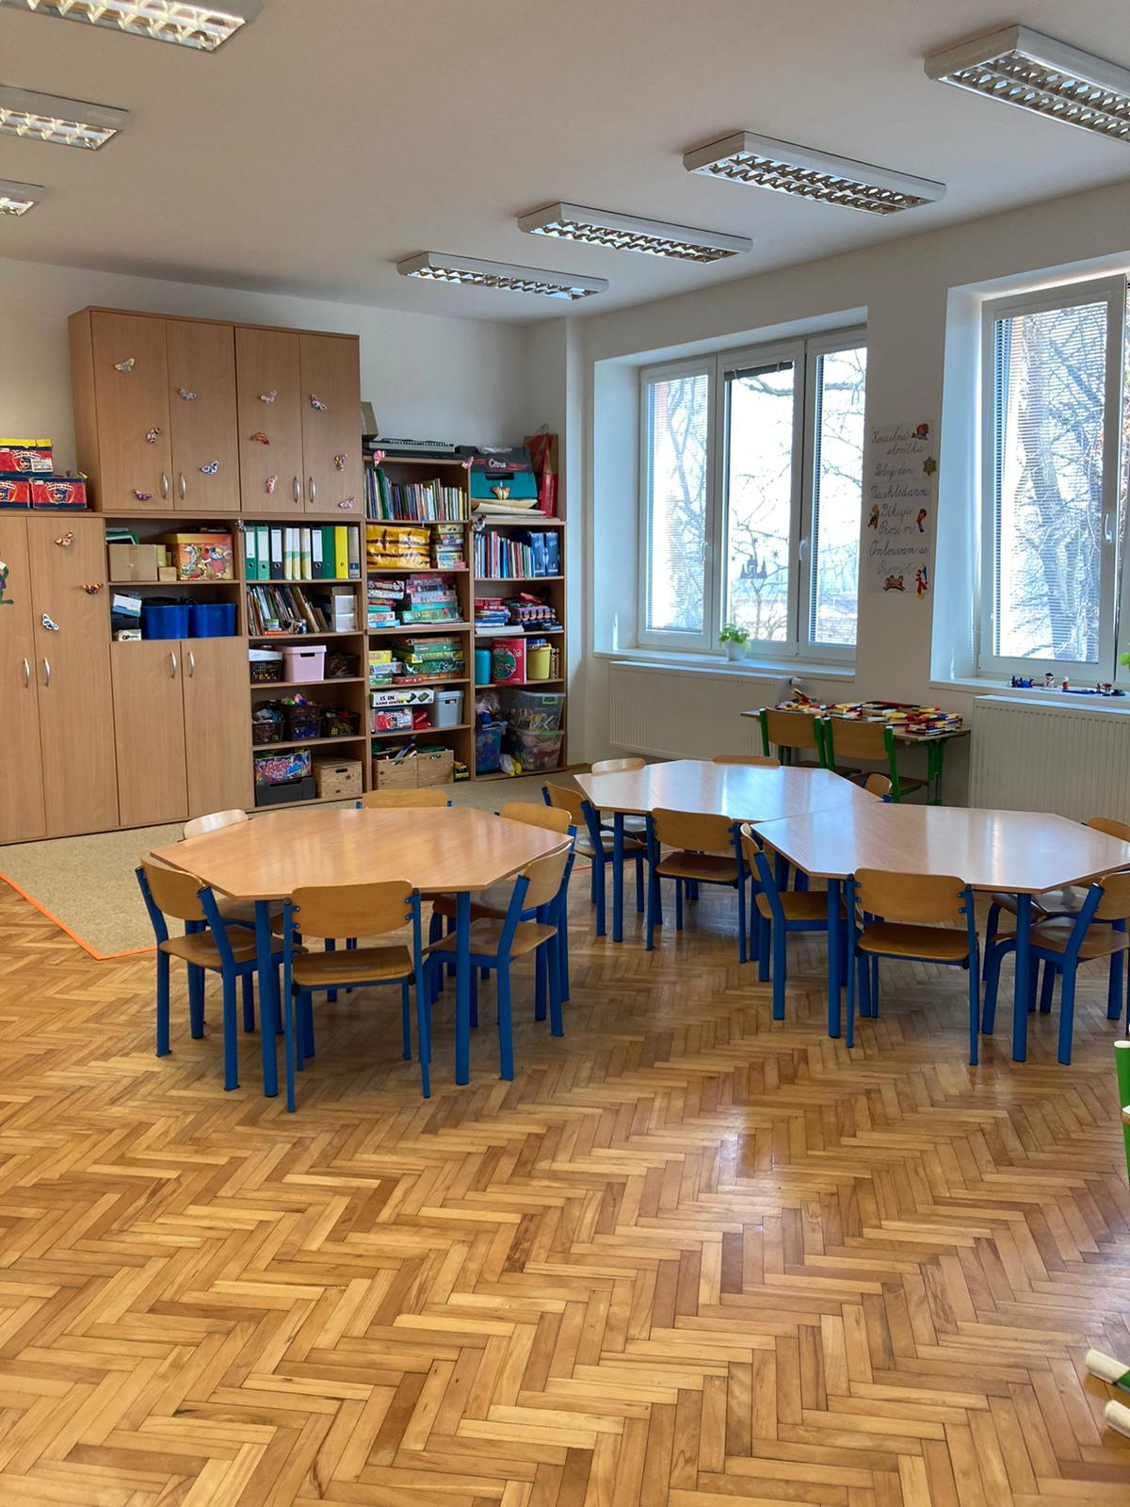
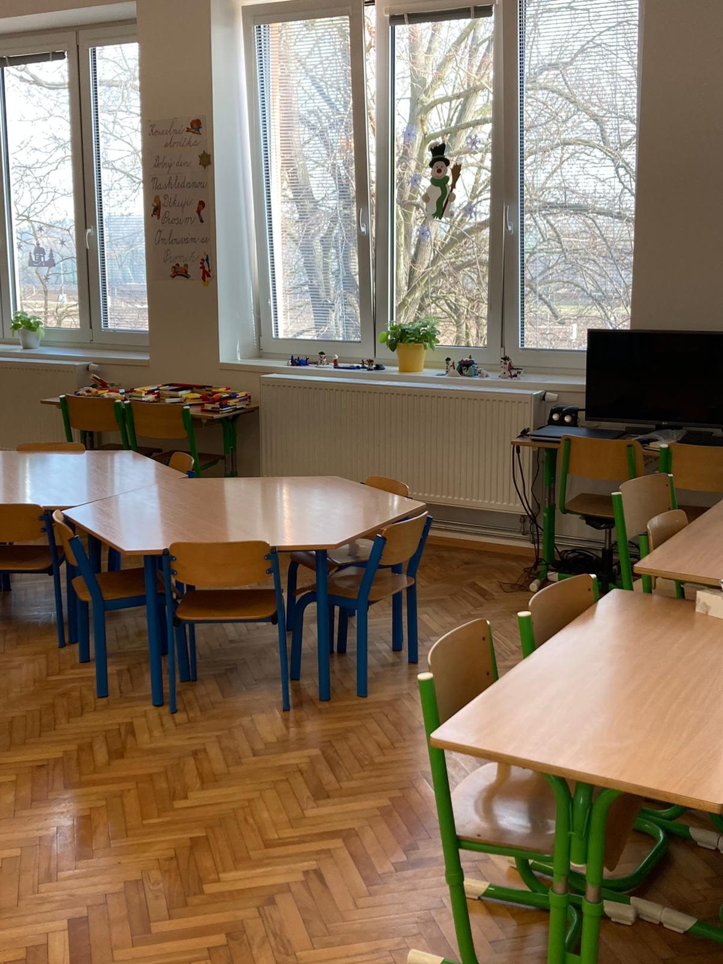
Školní družina

Slide 29
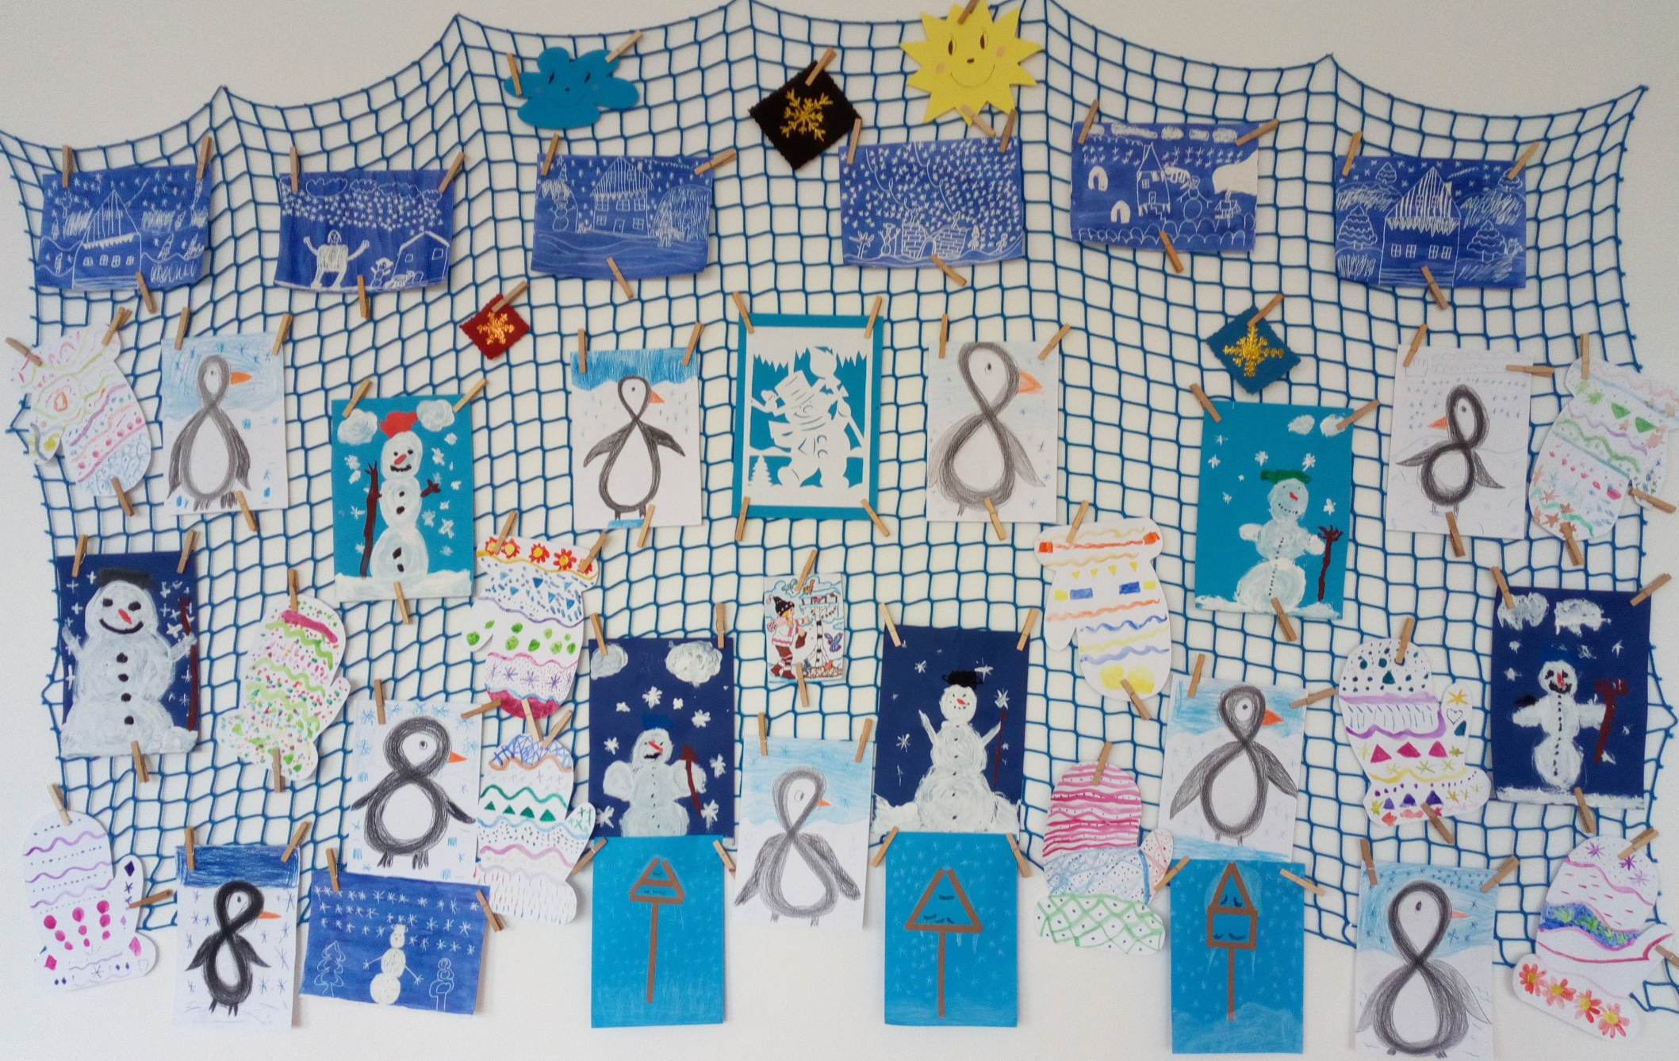

Slide 30
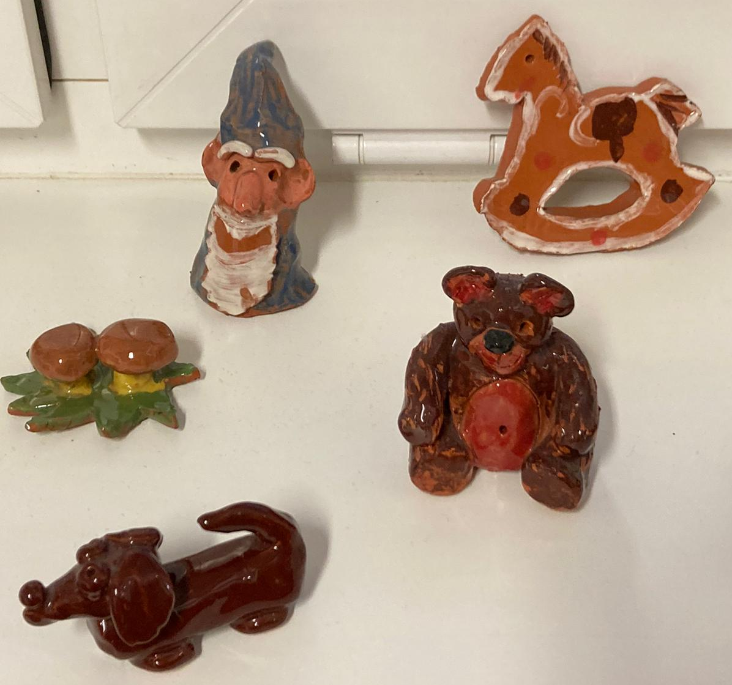
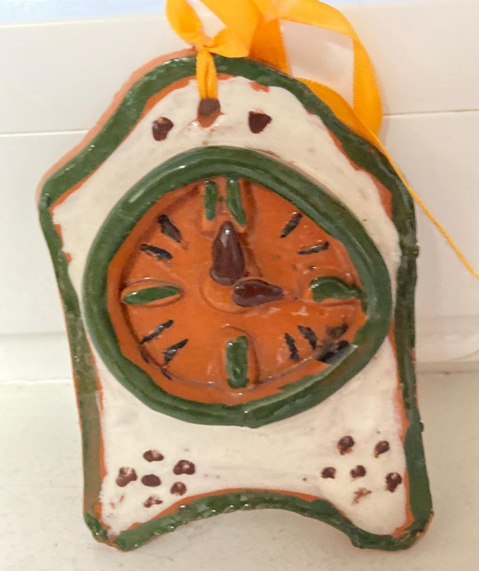
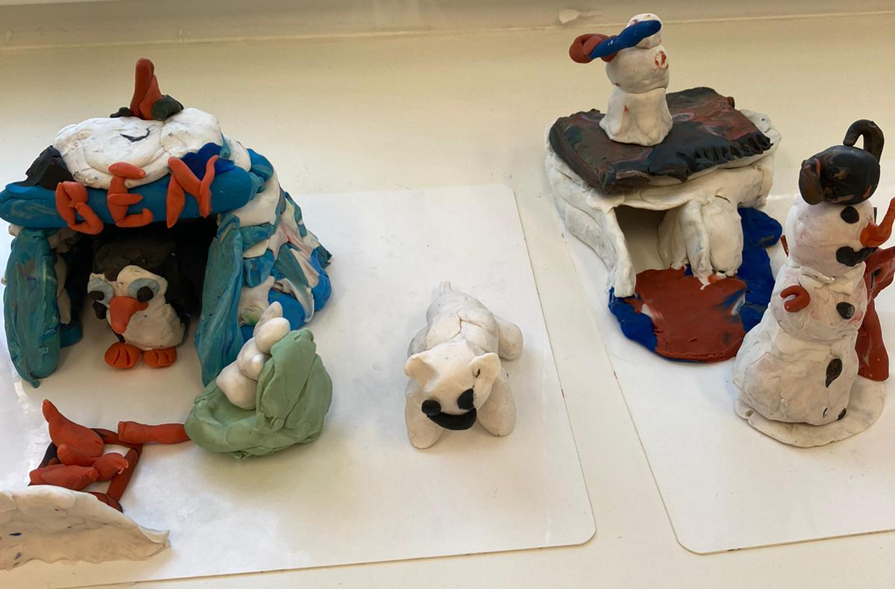

Slide 31
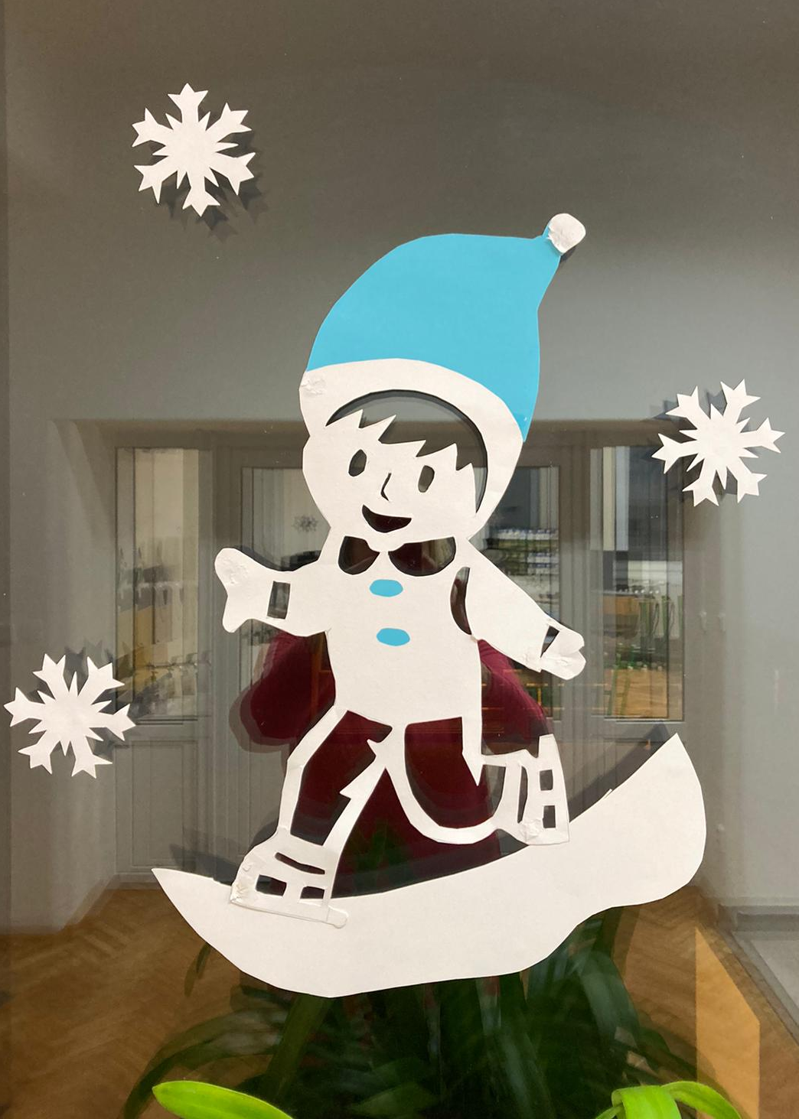
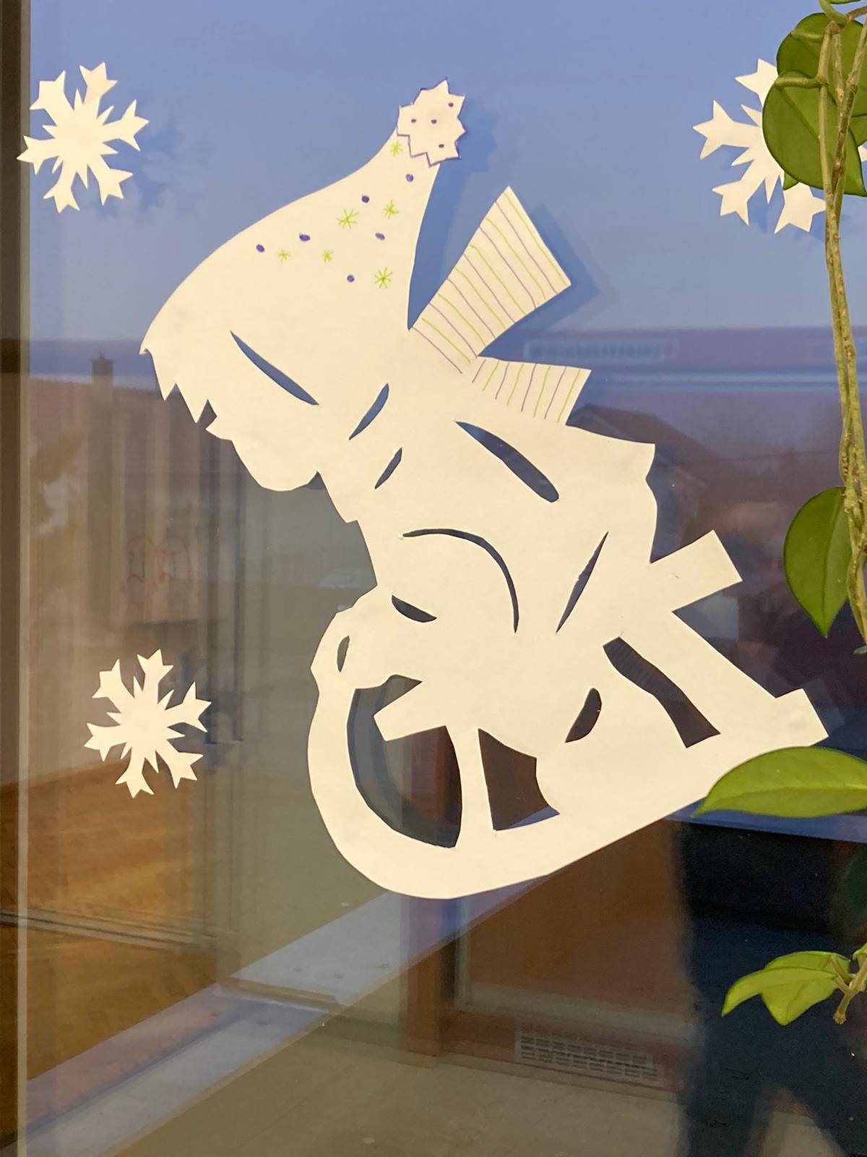

Slide 32
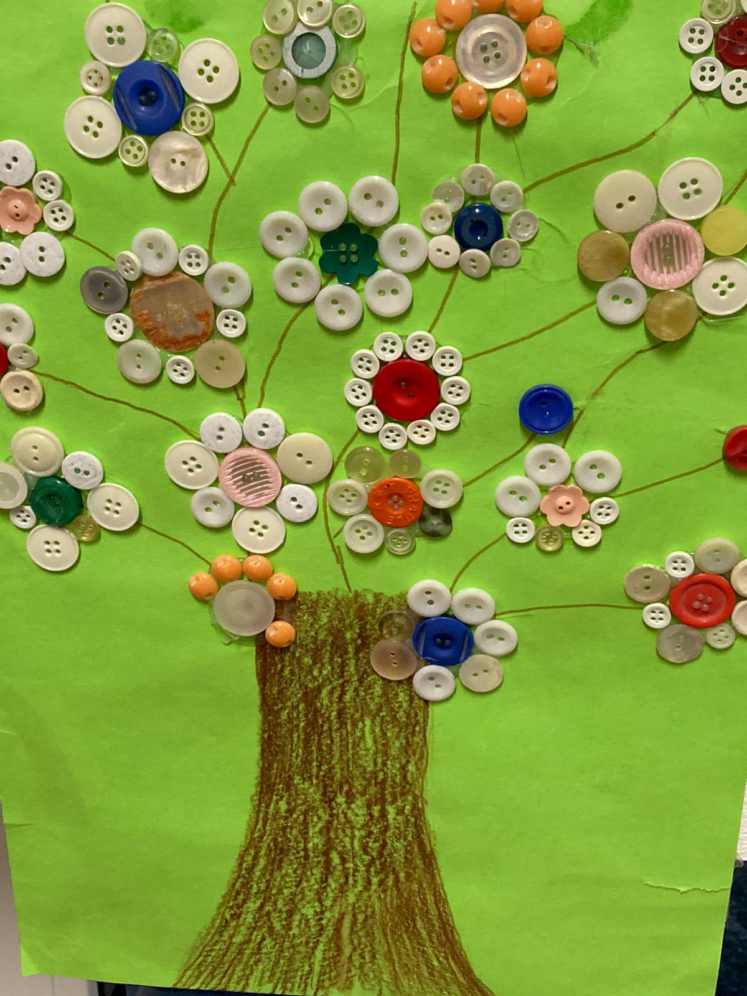

Slide 33
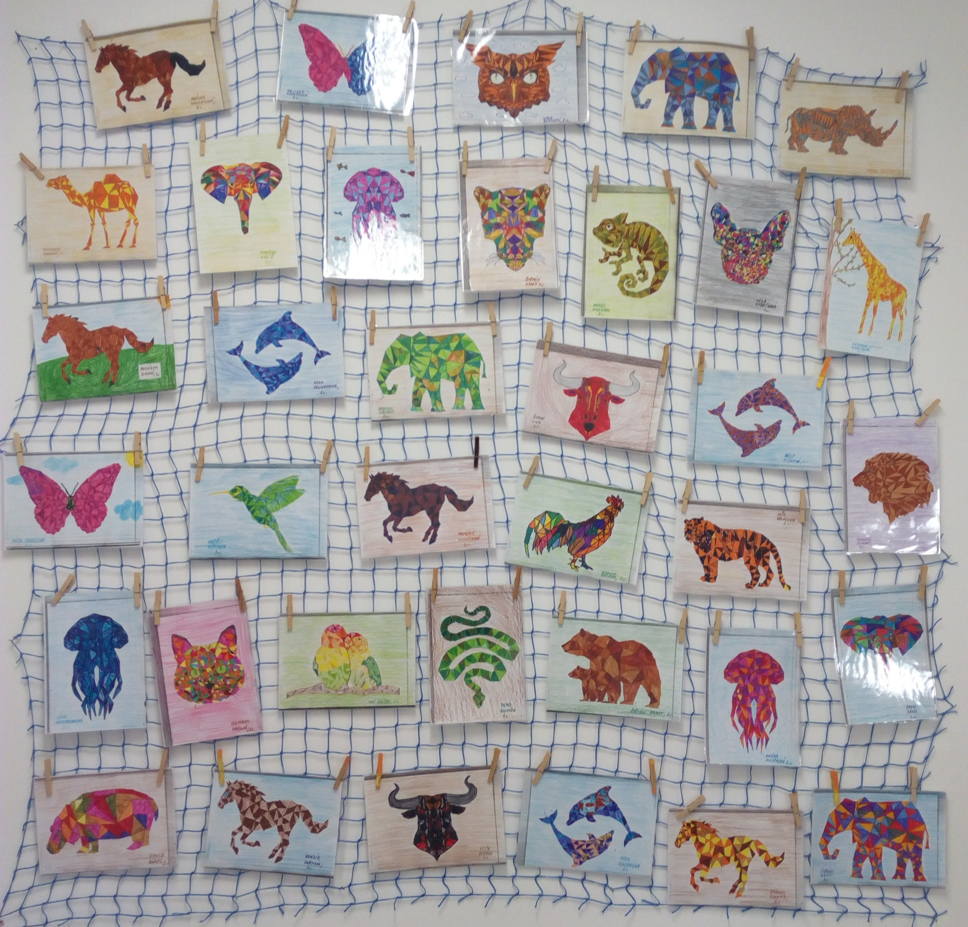

Slide 34
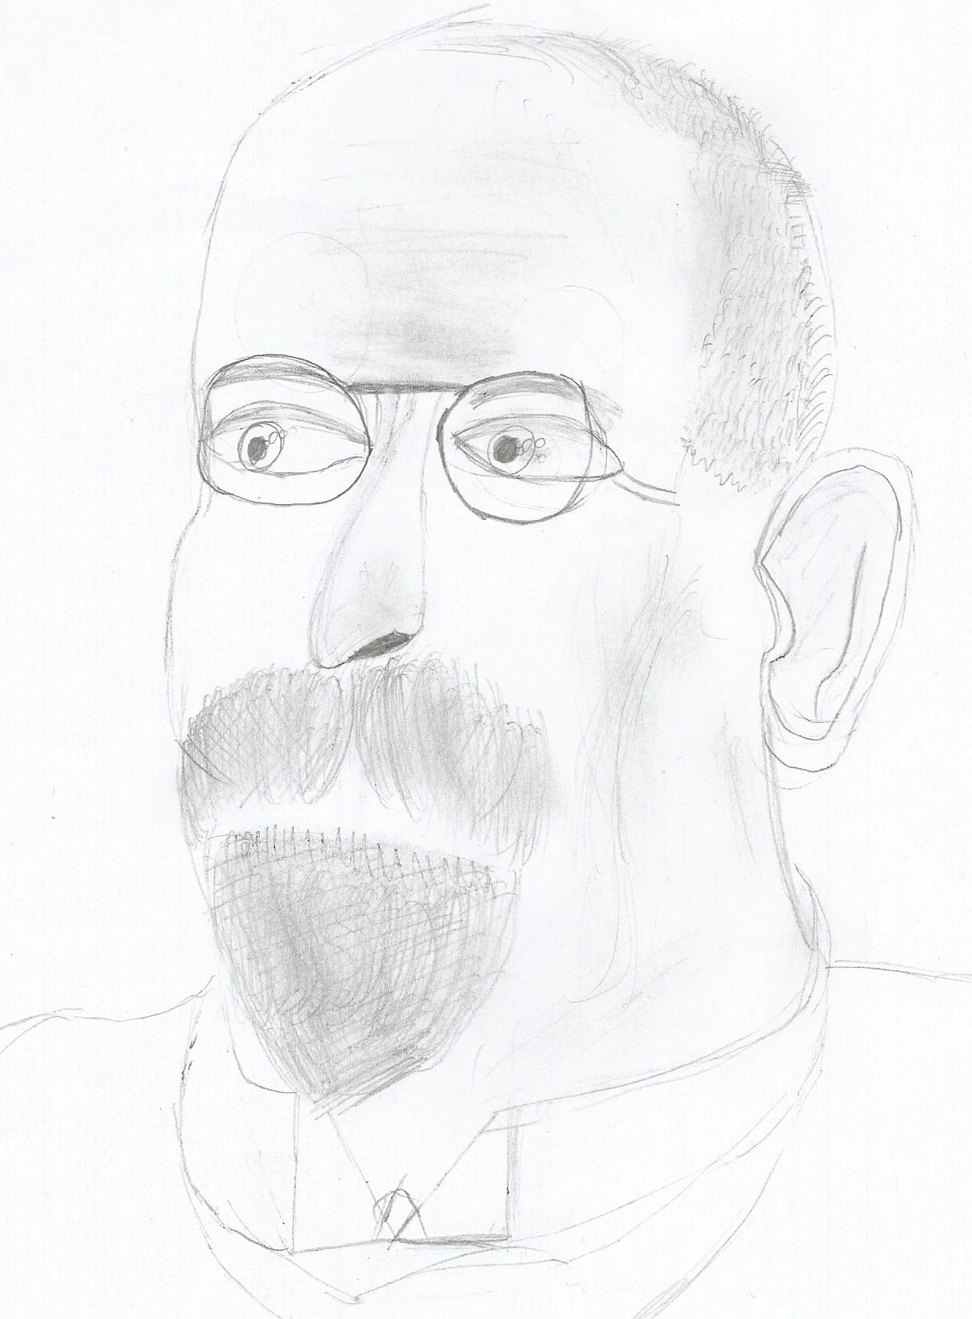
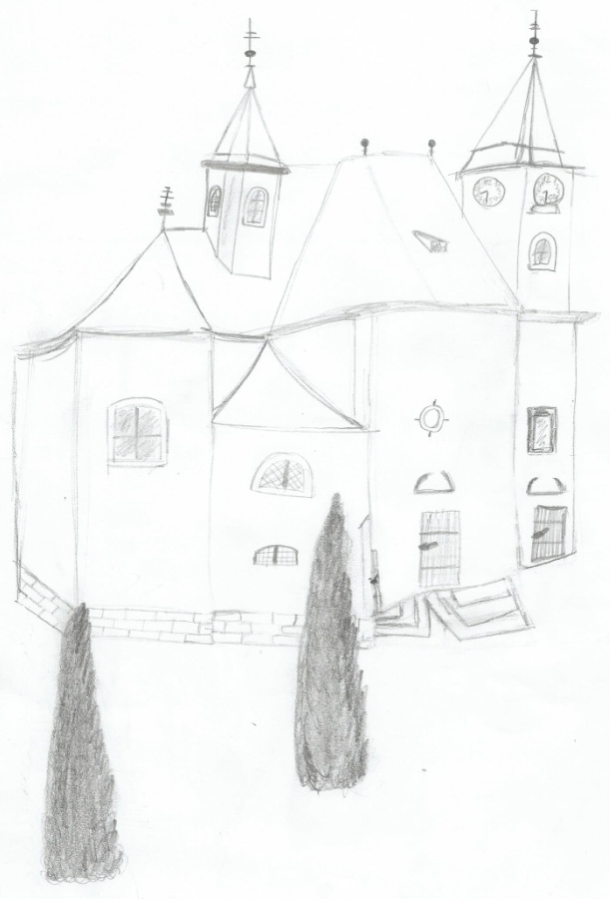
Kroužky
Ve školním roce 2019/2020 jsme nabízeli tyto kroužky:
Florbal (září-říjen, z důvodu uzavření škol na jaře neobnoven)
Historicko-vlastivědný kroužek (listopad-únor)
Žáci 1. – 3. ročníku měli ve školním roce 2019/2020 možnost navštěvovat kroužek angličtiny, který zajišťovala jazyková škola School Tour.
Více informací o jazykové škole na: www.schooltour.cz

Slide 35
V případě dotazů se na nás neváhejte obrátit.
Mgr. Jaroslava Koželská (ředitelka školy)
607 822 004
zs.bylany@centrum.cz
© 3. 3. 2021, Mgr. Stanislav Ulman, 1. 7. 2025, aktualizace Mgr. Jaroslava Koželská

